Slide 1
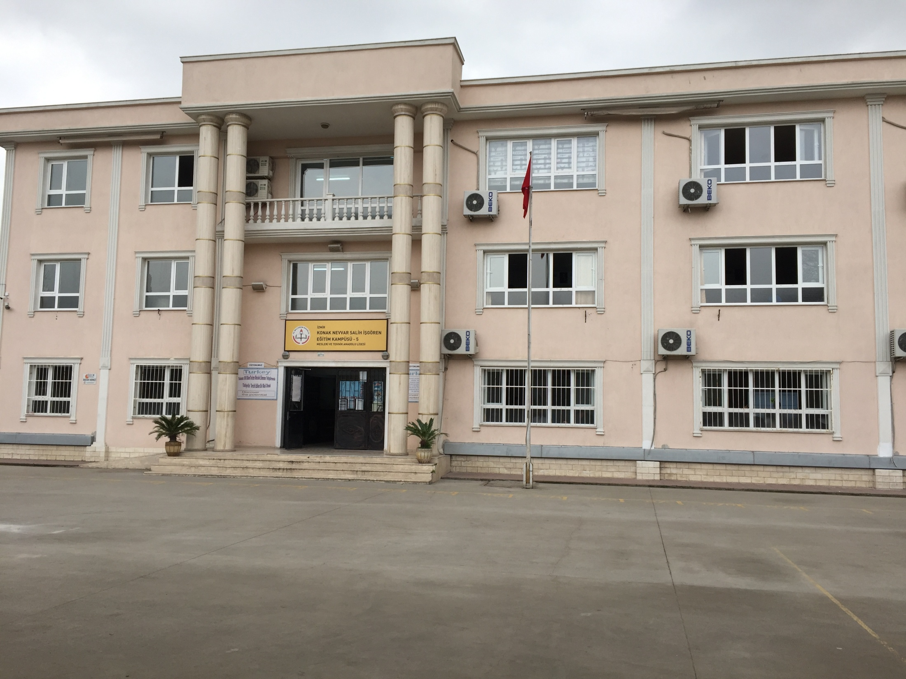
Nevvar Salih İşgören Eğitim Kampüsü- 5 Mesleki ve Teknik Anadolu Lisesi

Slide 2
OKULUMUZ TARİHÇESİ:
Okulumuzun da yer aldığı Nevvar Salih İşgören Eğitim Kampüsünün yapıldığı yer olan Sümerbank Holding A.Ş.'nin varlıklarından İzmir Basma Sanayi Fabrikası 1953 yılında 160 bin metrekarelik alana kuruldu

Slide 3
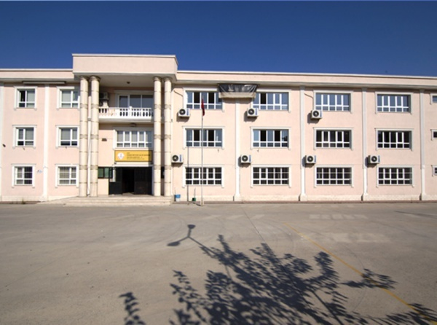
OKULUMUZ TARİHÇESİ:
Okulumuz 2018 yılına gelindiğinde 370 öğrenci 45 Öğretmen ve 4 hizmetlisi ile hizmet vermeye gelişmeye devam etmektedir.

Slide 4
OKULUMUZ:
Okulumuzda 2 alan ve 5 dal bulunmaktadır. Ayrıca bunlara bağlı olarak 2 mutfak dalı atölyesi 1 pastacılık dalı atölyesi 2 servis atölyesi 2 önbüro dalı atölyesi ve 3 adet kat hizmetleri atölyesi bulunmaktadır. 1 adette fen dersleri laboratuarı mevcuttur.
Umem kapsamında açılan 10 larca kurs ile Tam gün tam yıl eğitim faaliyetine devam etmektedir.

Slide 5
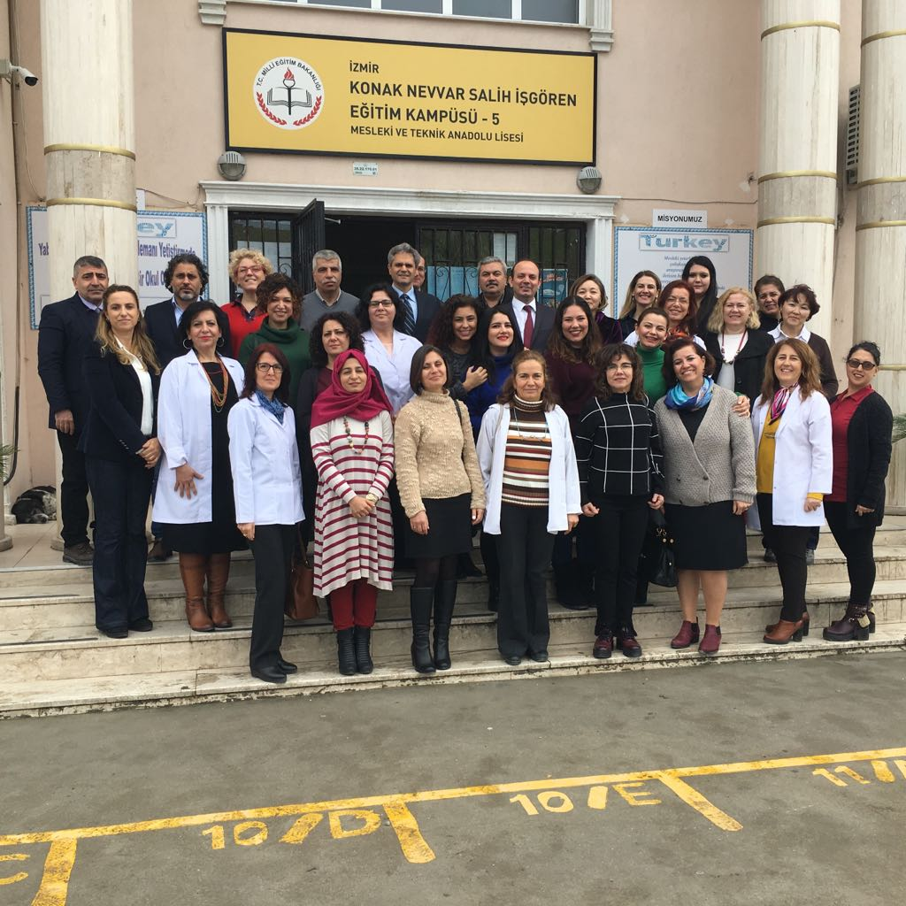

Slide 6
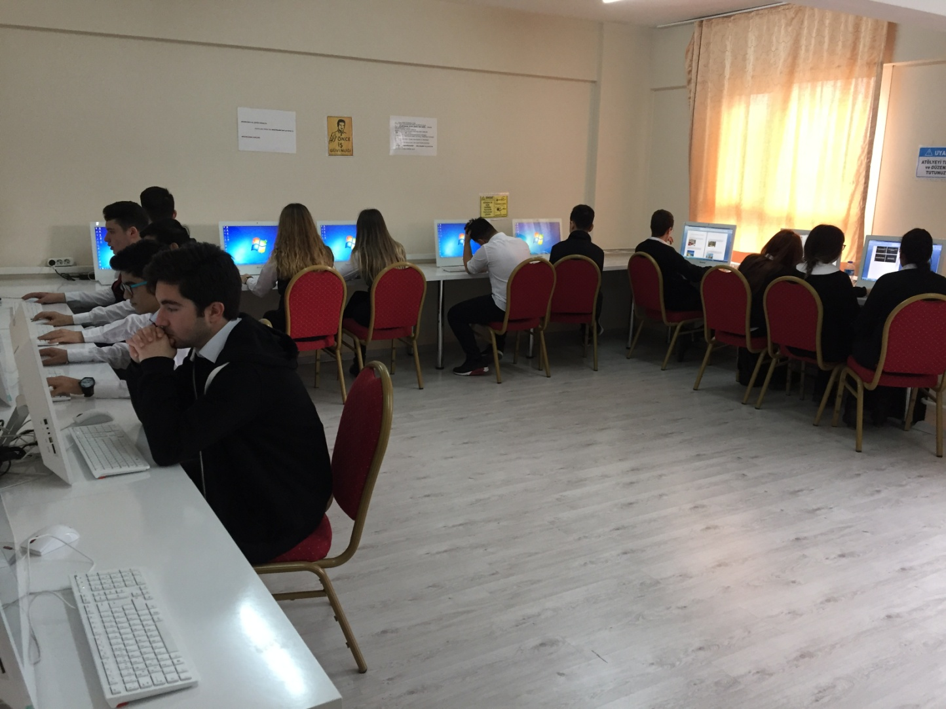
ÖNBÜRO ATÖLYELERİMİZ:

Slide 7
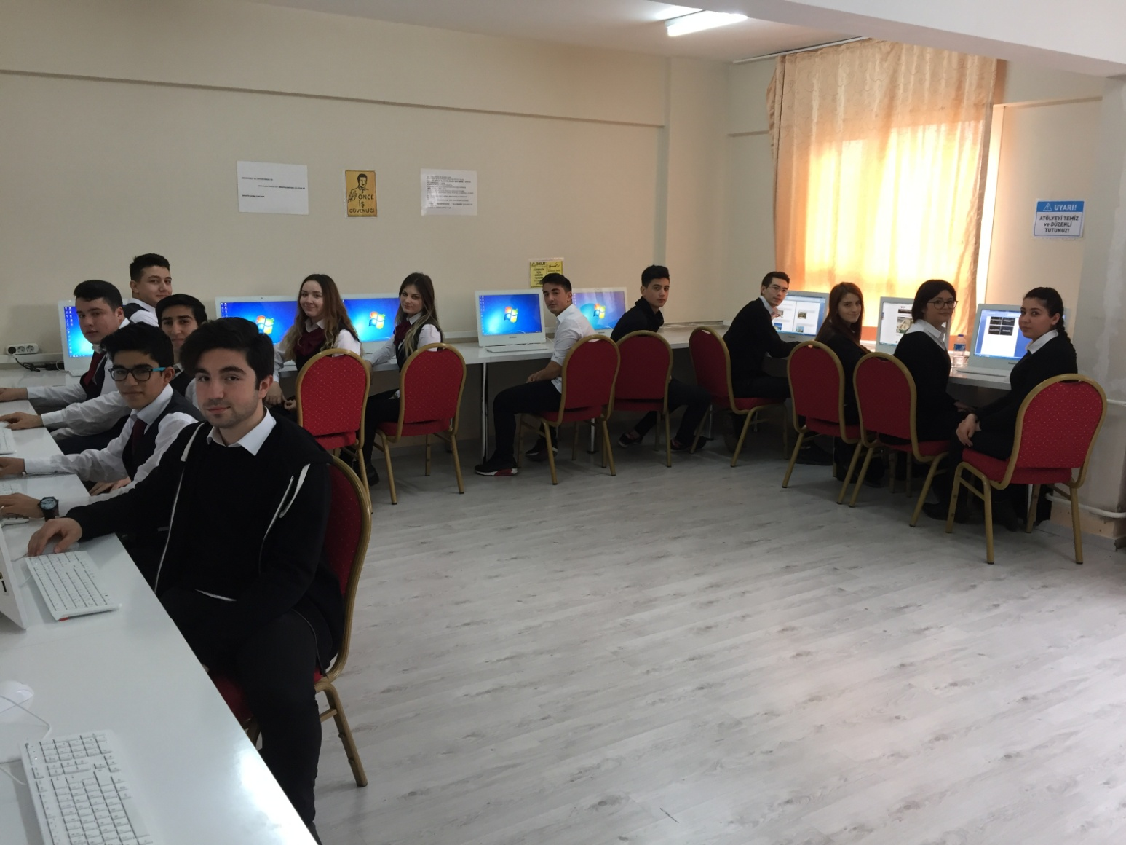
ÖNBÜRO ATÖLYELERİMİZ:

Slide 8
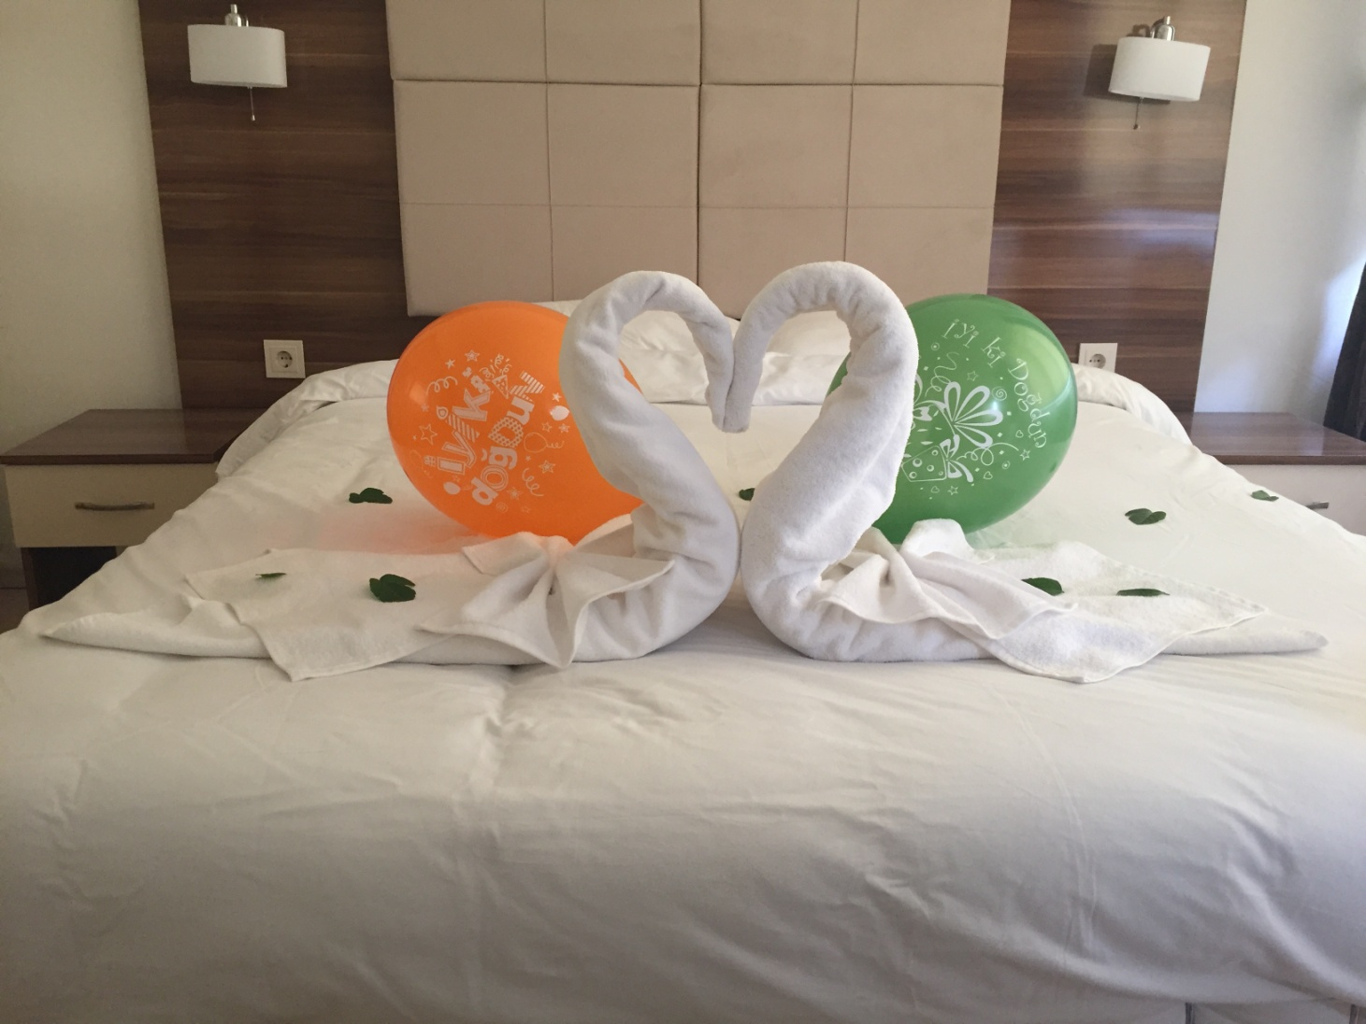
KAT HİZMETLERİ ATÖLYELERİMİZ:

Slide 9
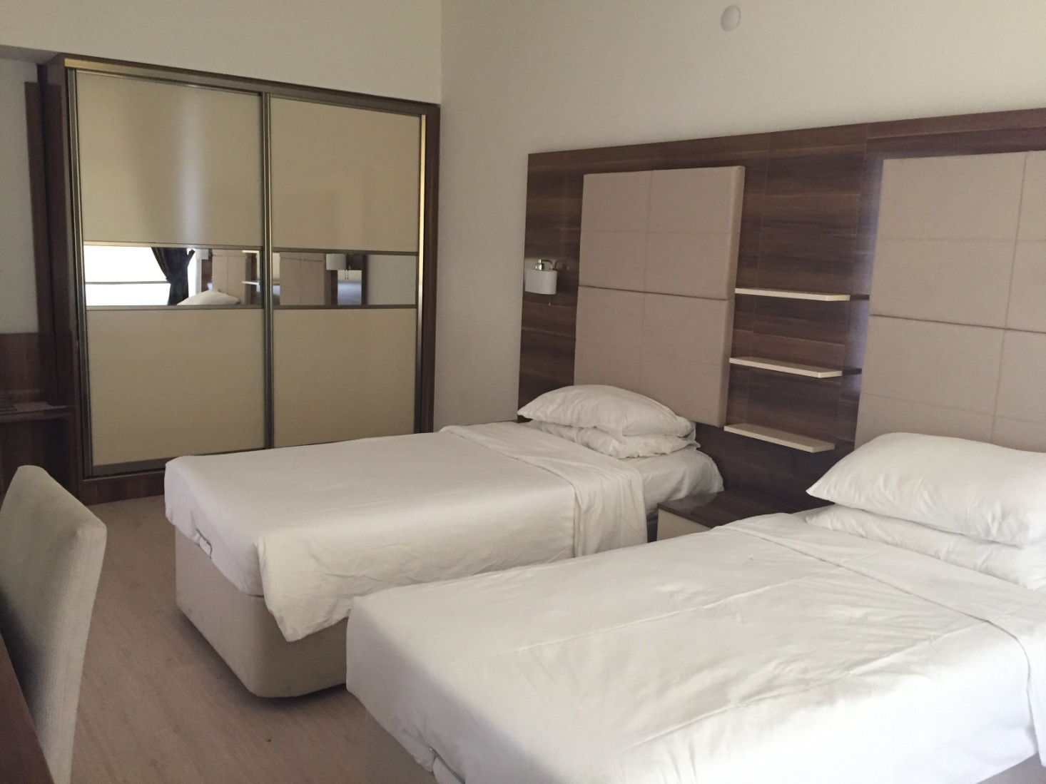
KAT HİZMETLERİ ATÖLYELERİMİZ:

Slide 10
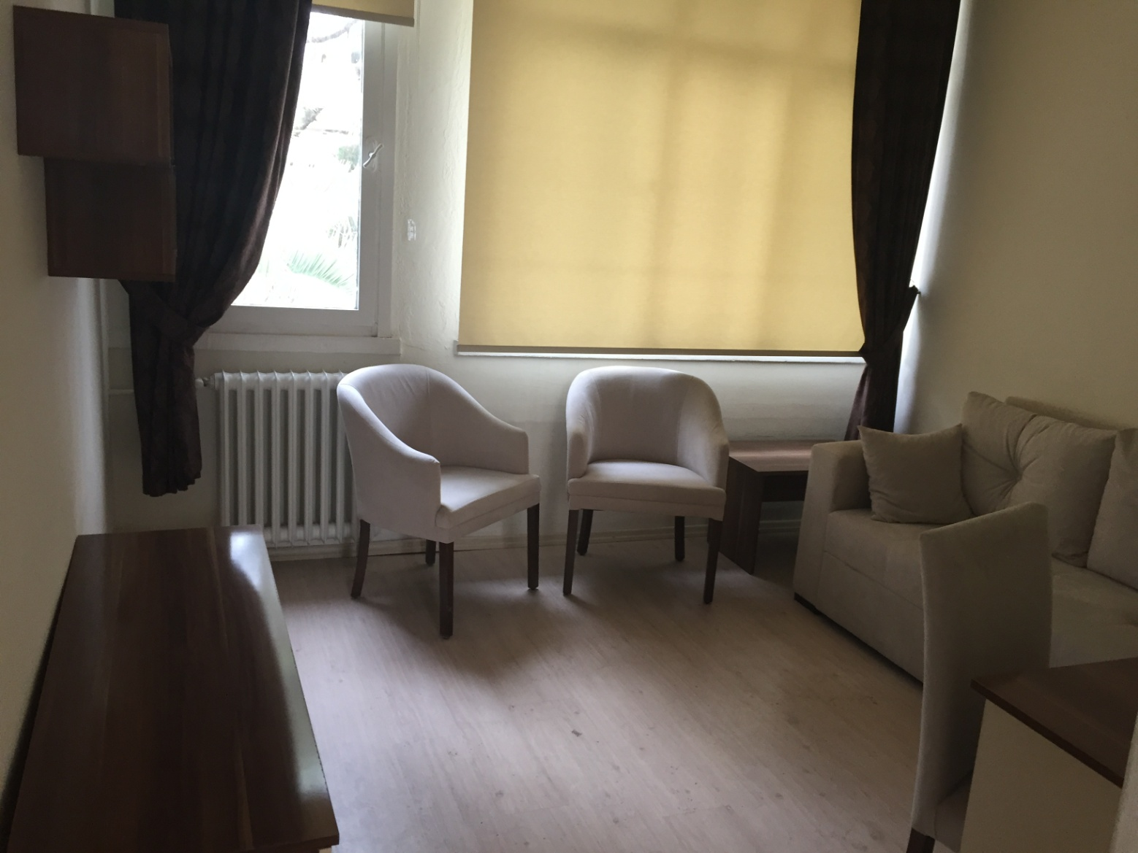
KAT HİZMETLERİ ATÖLYELERİMİZ:

Slide 11
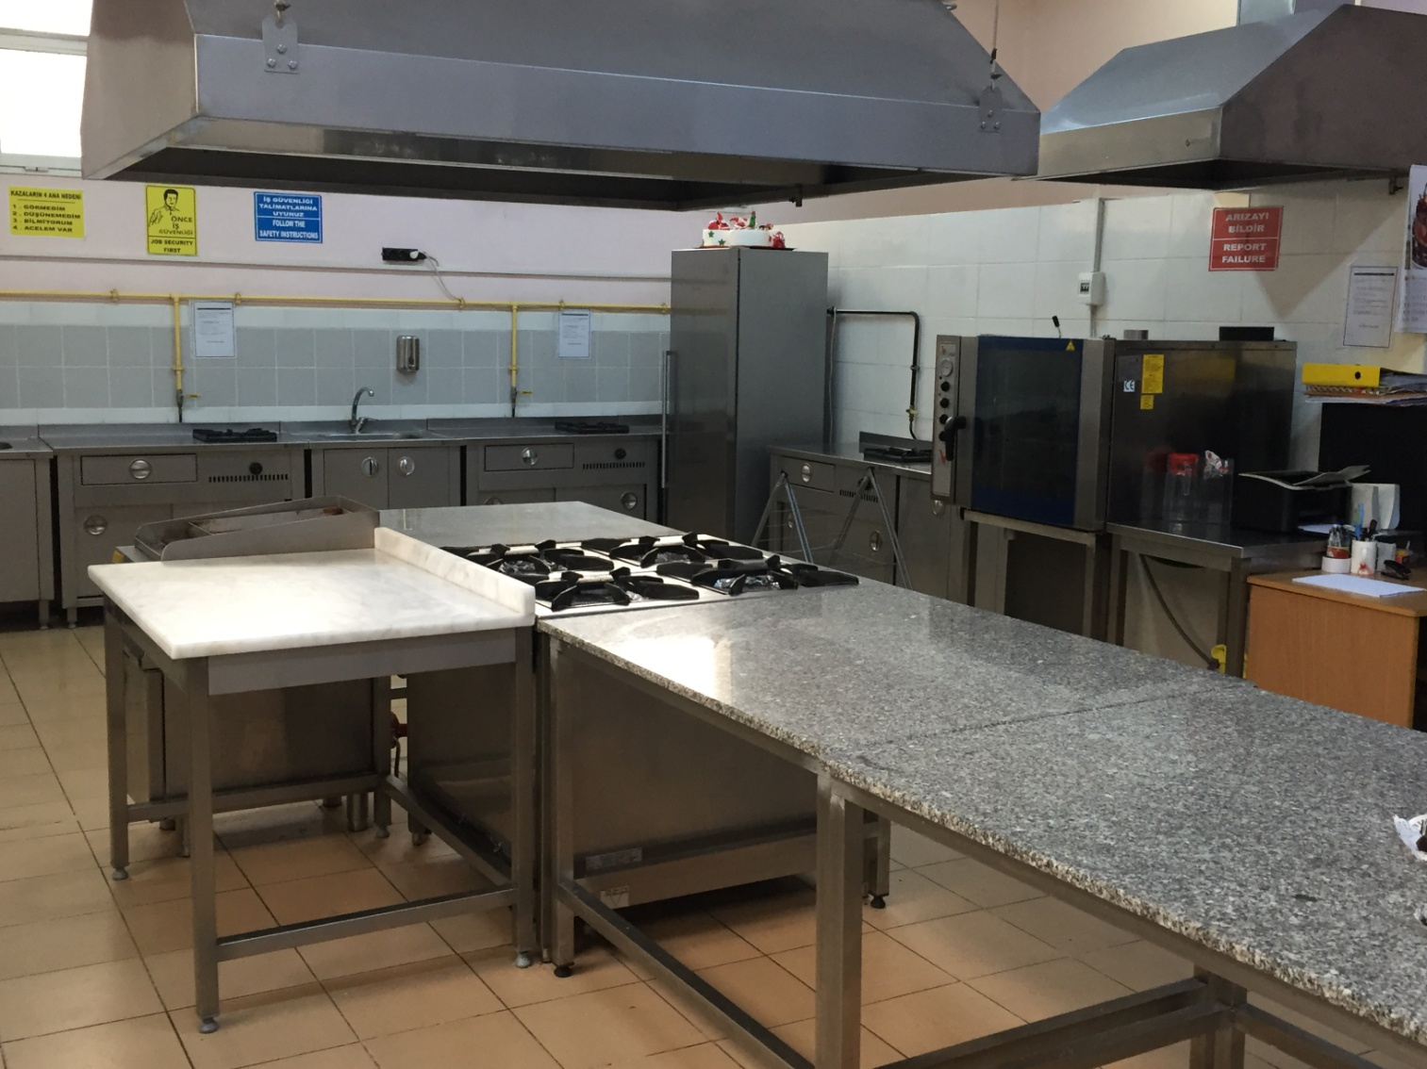
MUTFAK DALI ATÖLYELERİMİZ:

Slide 12
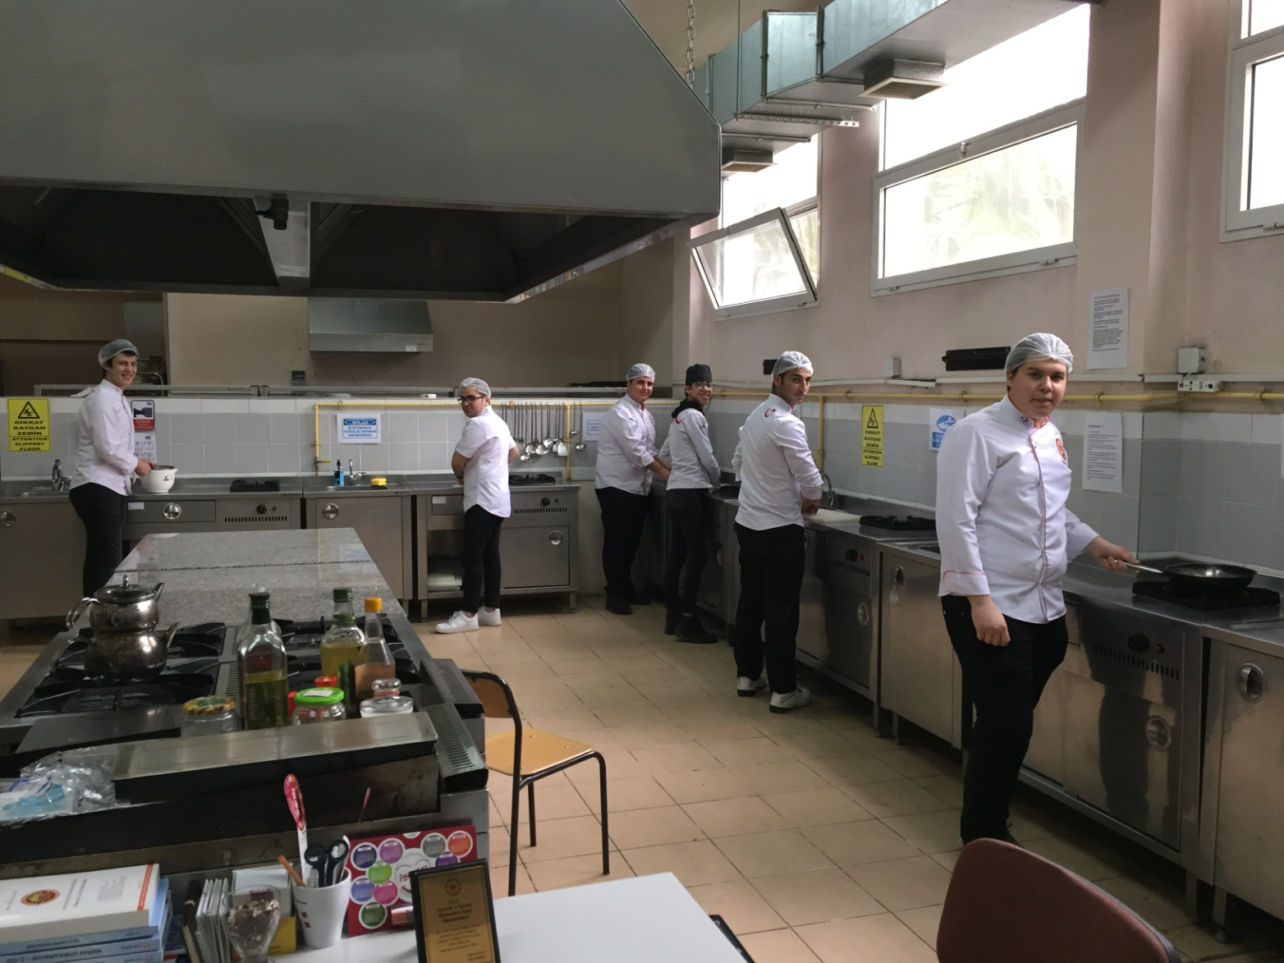
MUTFAK DALI ATÖLYELERİMİZ:

Slide 13
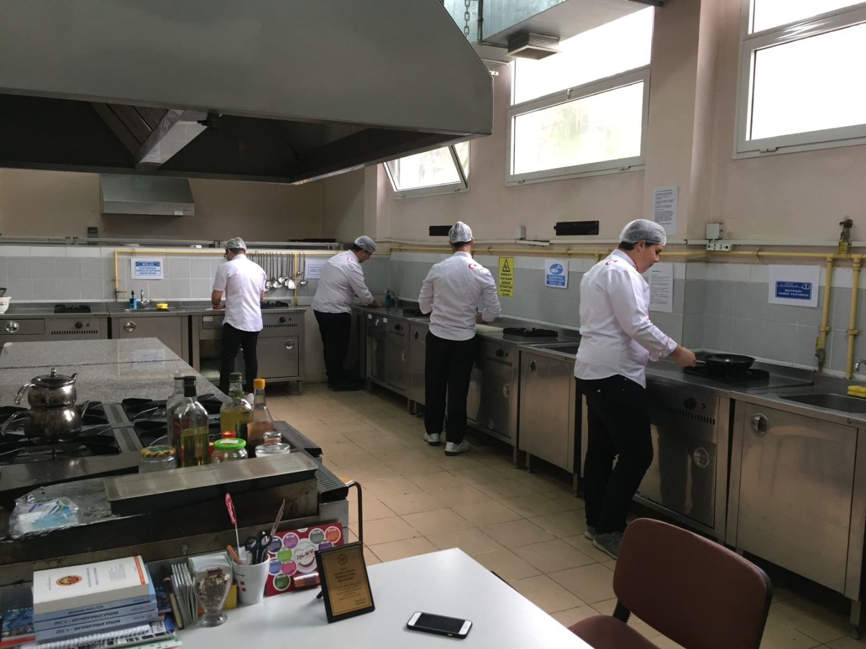
MUTFAK DALI ATÖLYELERİMİZ:

Slide 14
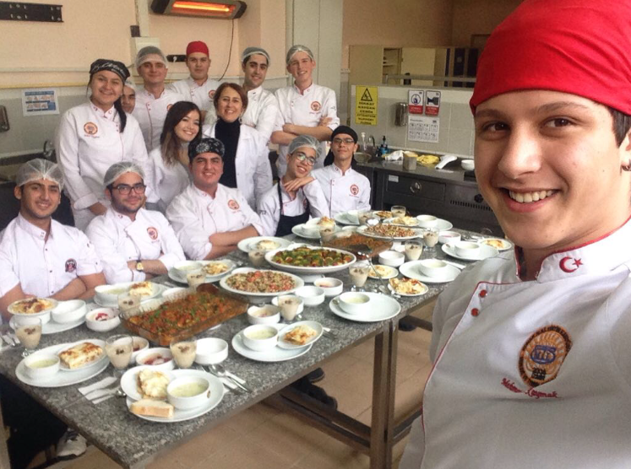
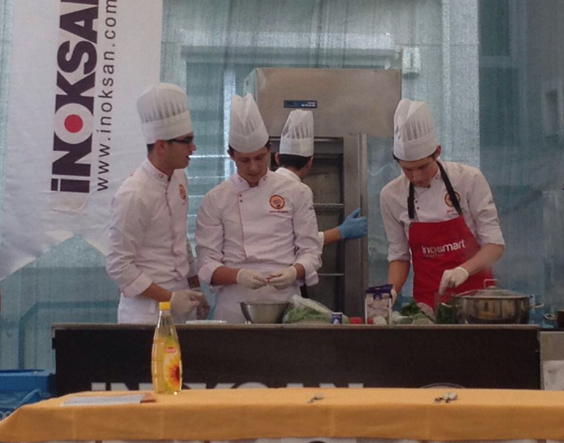
MUTFAK DALI ATÖLYEMİZ:

Slide 15
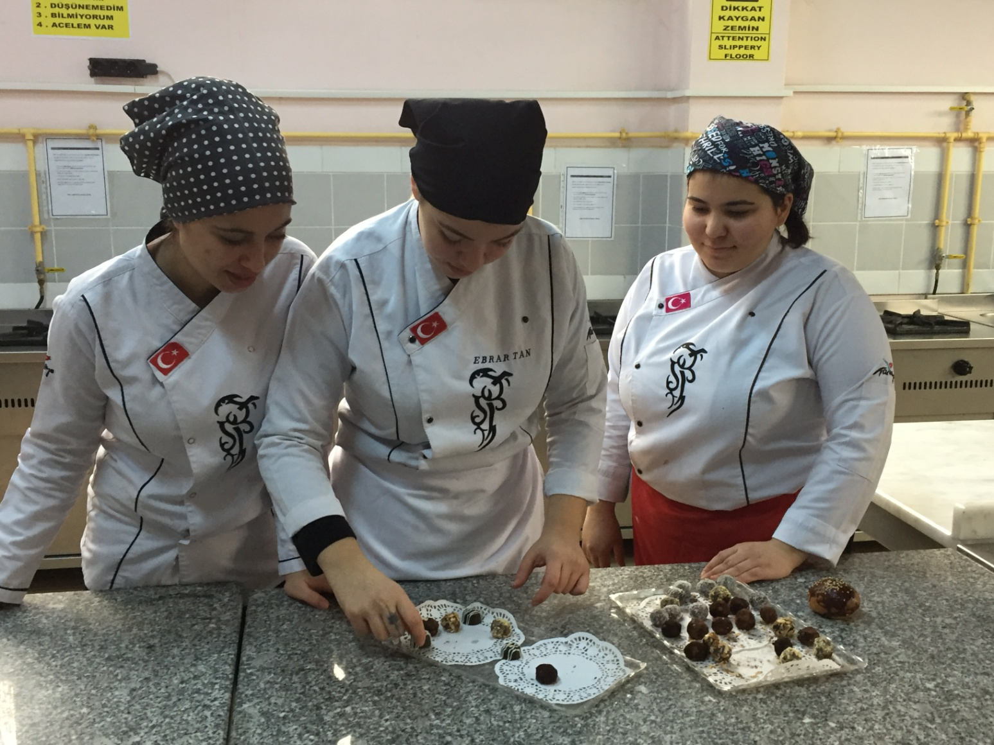
PASTACILIK DALI ATÖLYELERİMİZ:

Slide 16
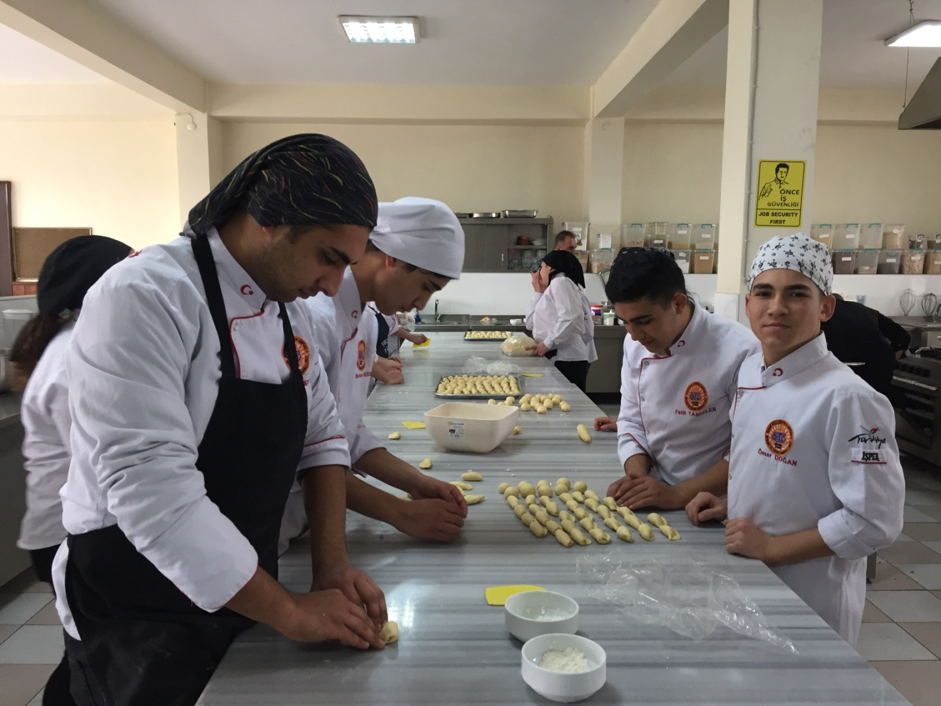
PASTACILIK DALI ATÖLYELERİMİZ:

Slide 17
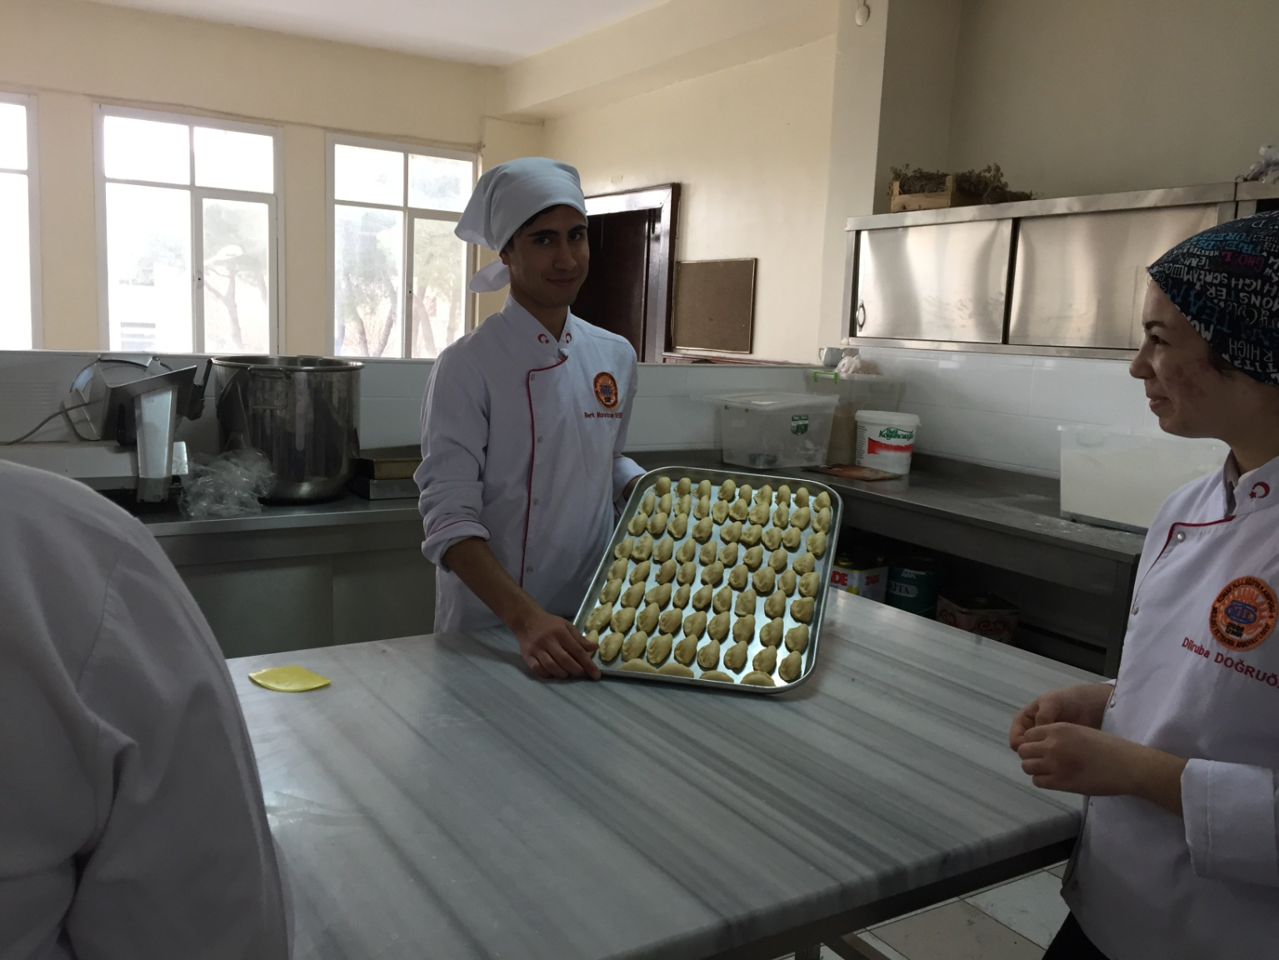
PASTACILIK DALI ATÖLYELERİMİZ:

Slide 18
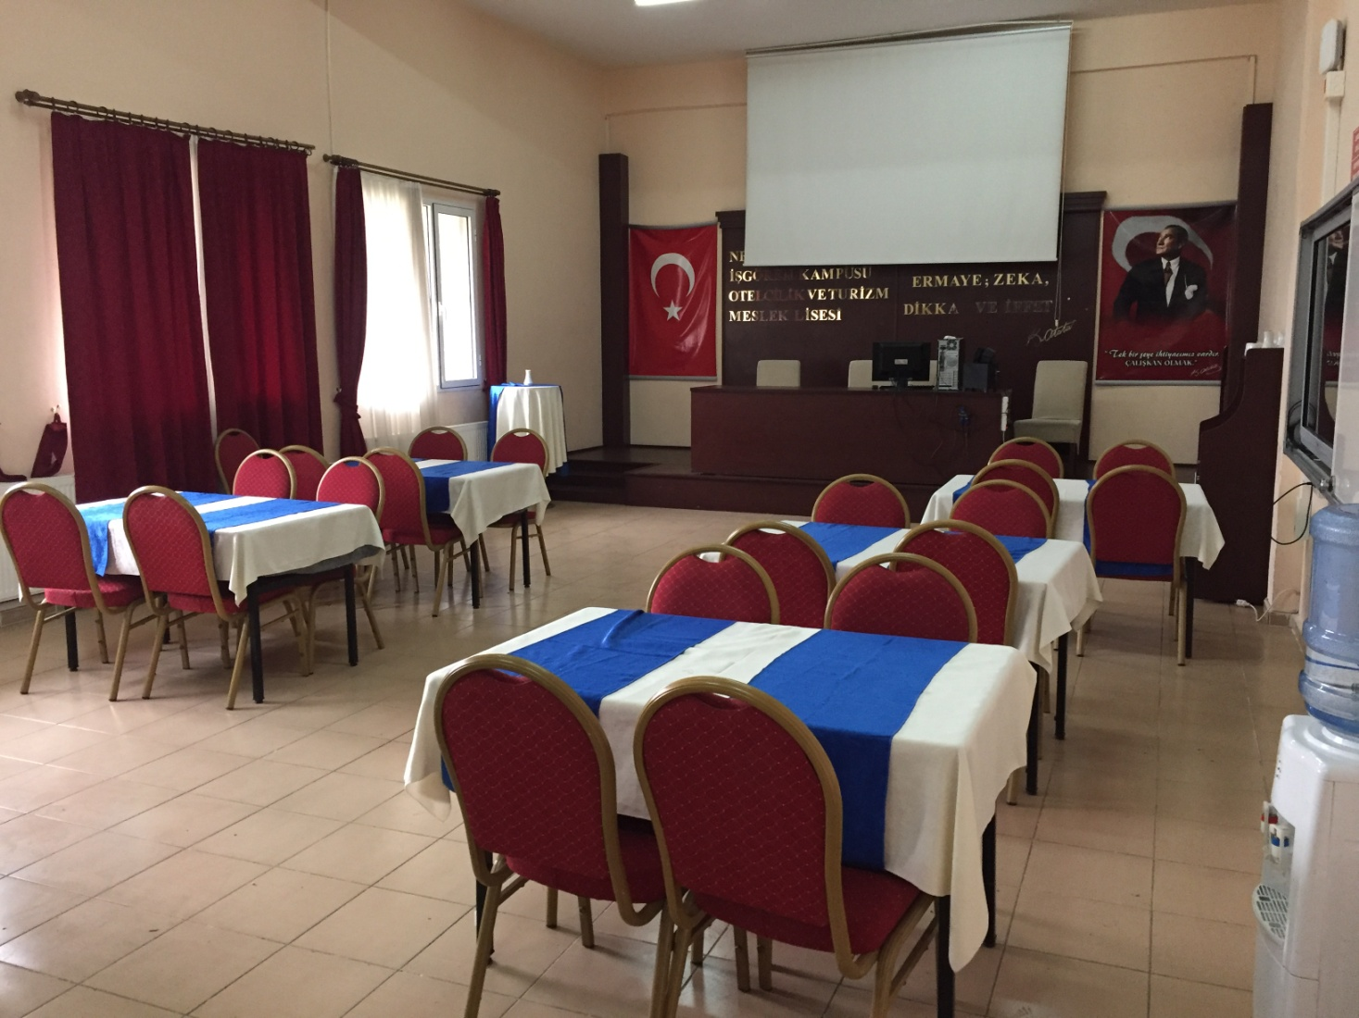
SERVİS DALI ATÖLYELERİMİZ:

Slide 19
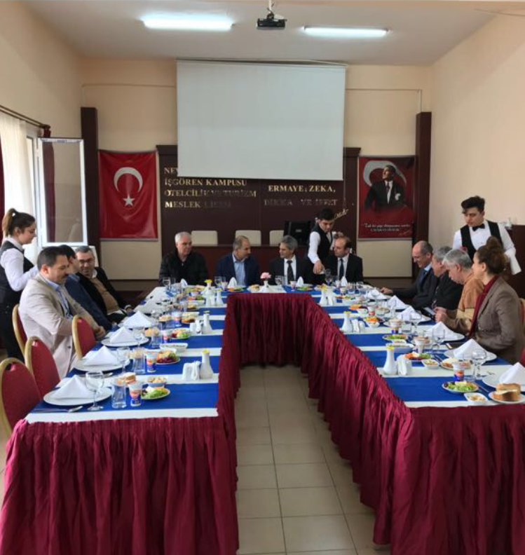
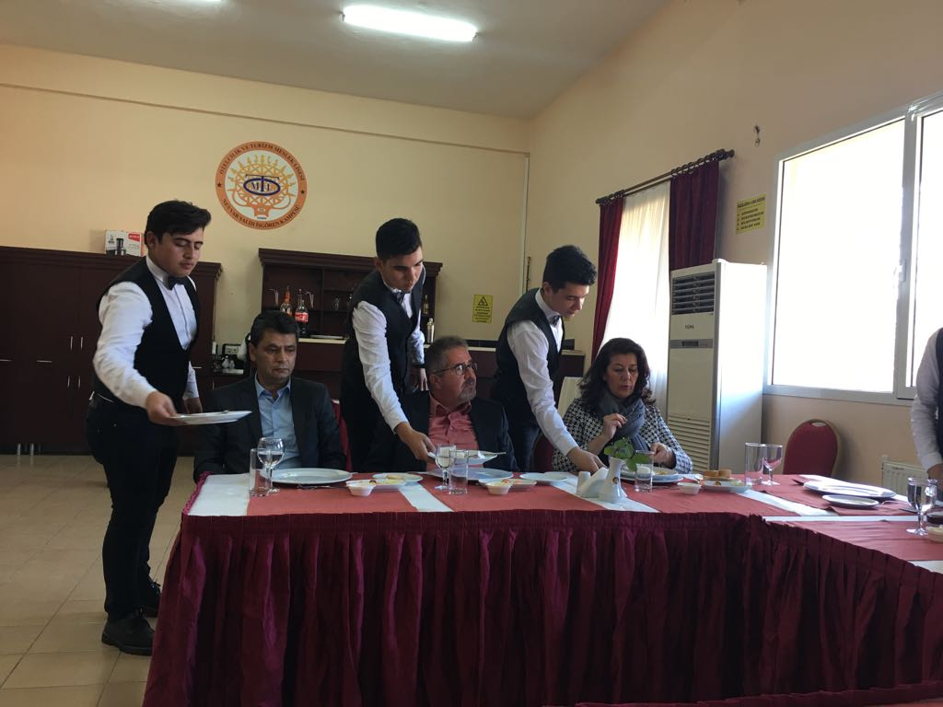
SERVİS DALI ATÖLYERİMİZ:

Slide 20
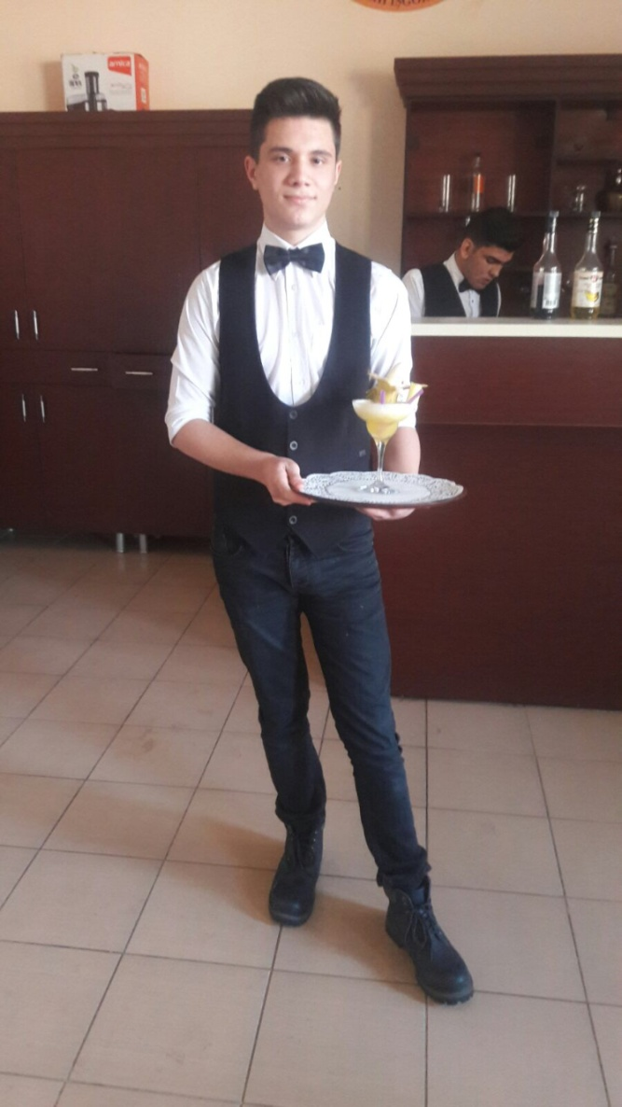
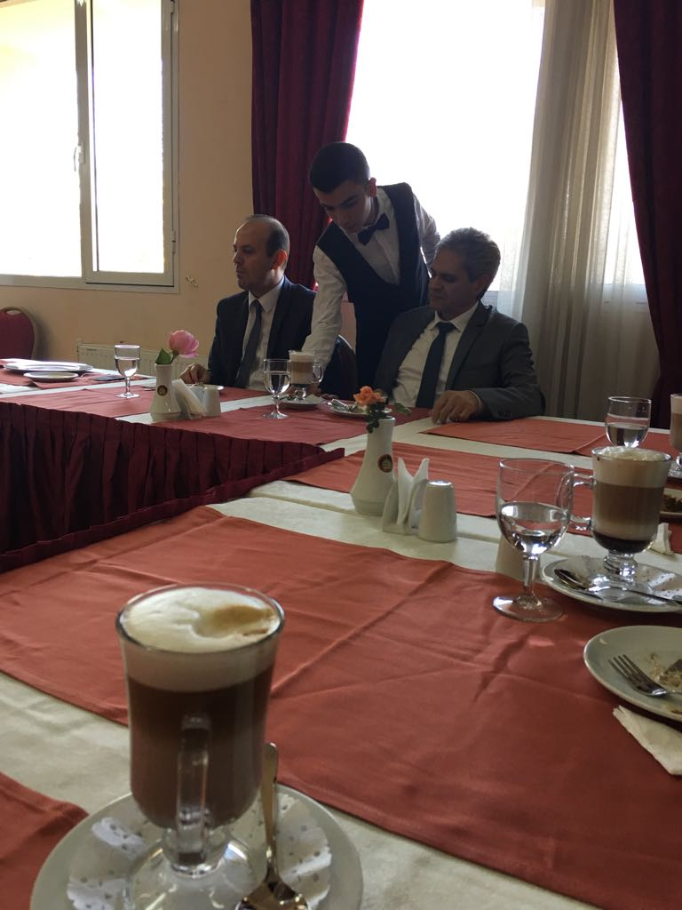
SERVİS DALI ATÖLYELERİMİZ:

Slide 21
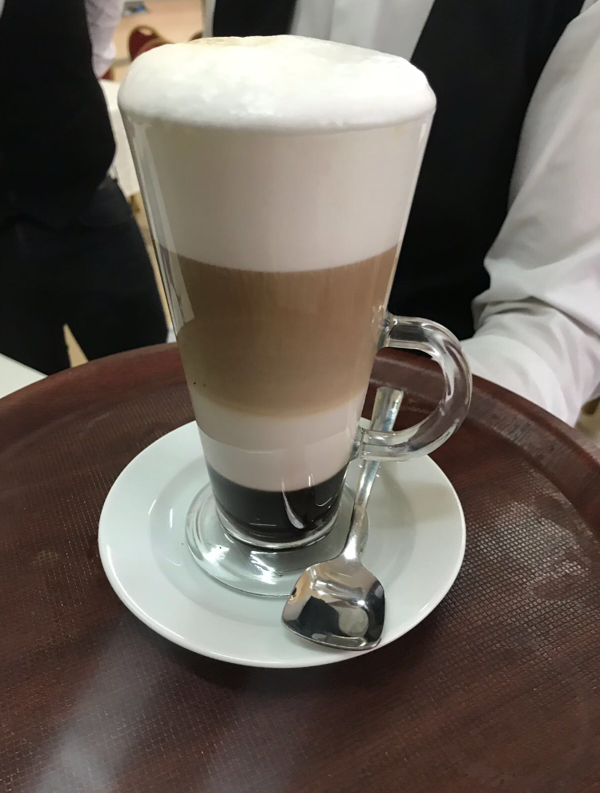
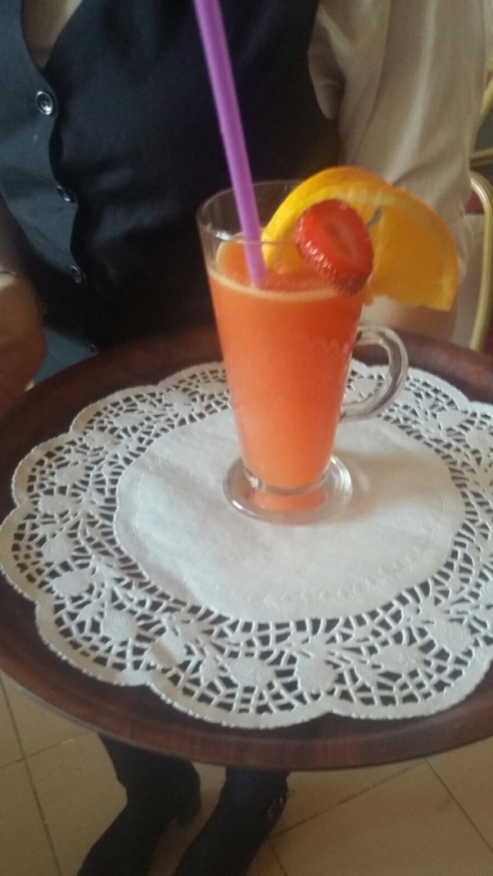
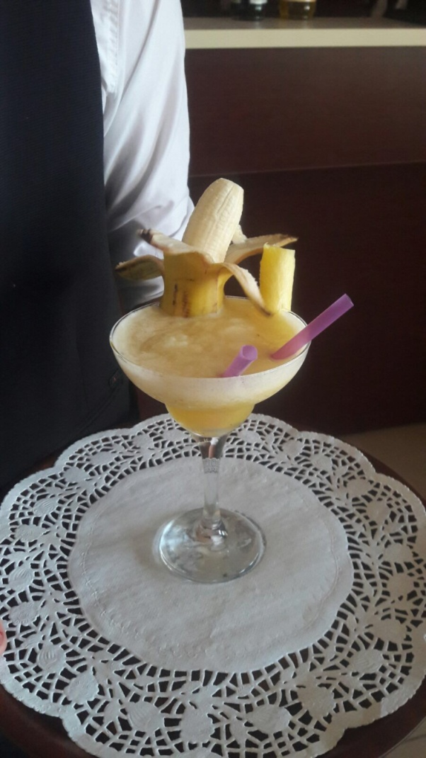
SERVİS DALI ATÖLYELERİMİZ:

Slide 22
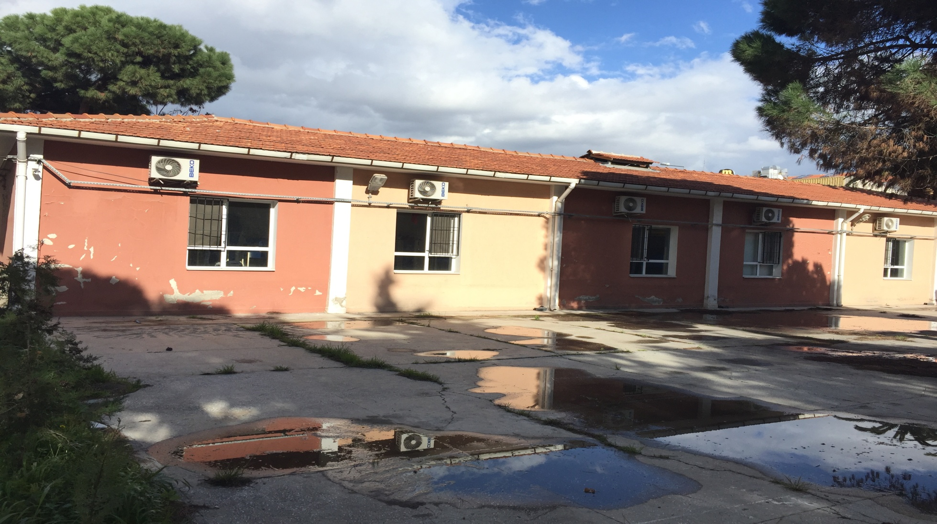
OKUL PANSİYONUMUZ:

Slide 23
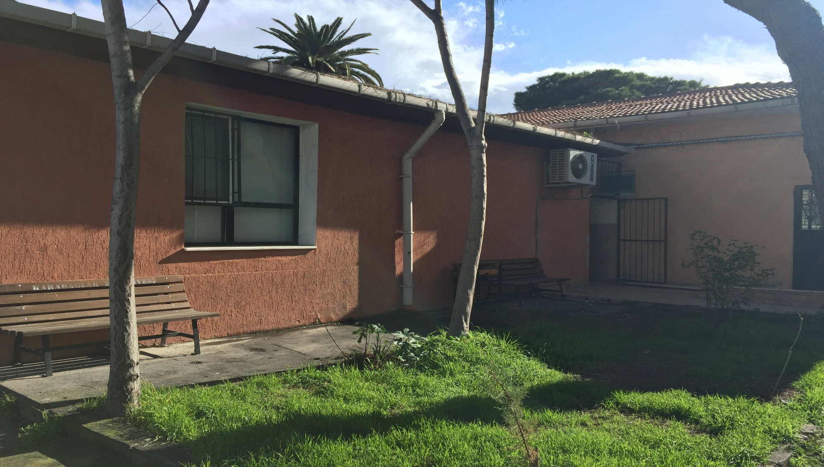
Okulumuzun 21 öğrencisi pansiyonda yatılı olarak eğitim almaktadır.

Slide 24
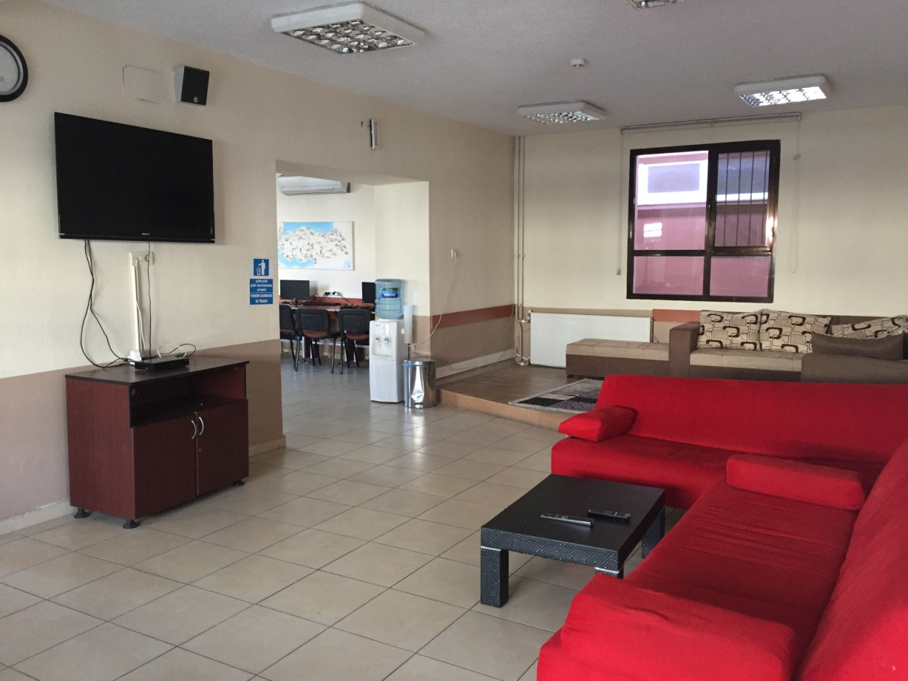
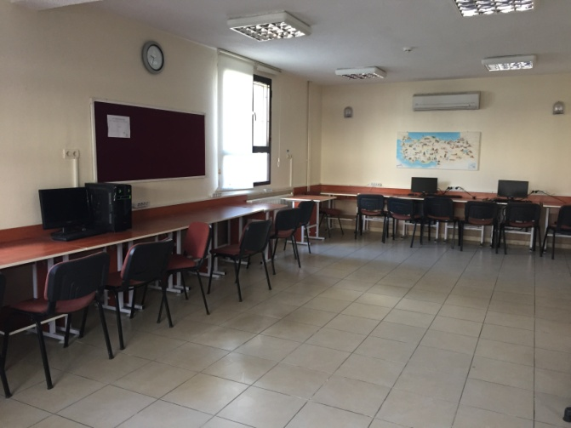

Slide 25
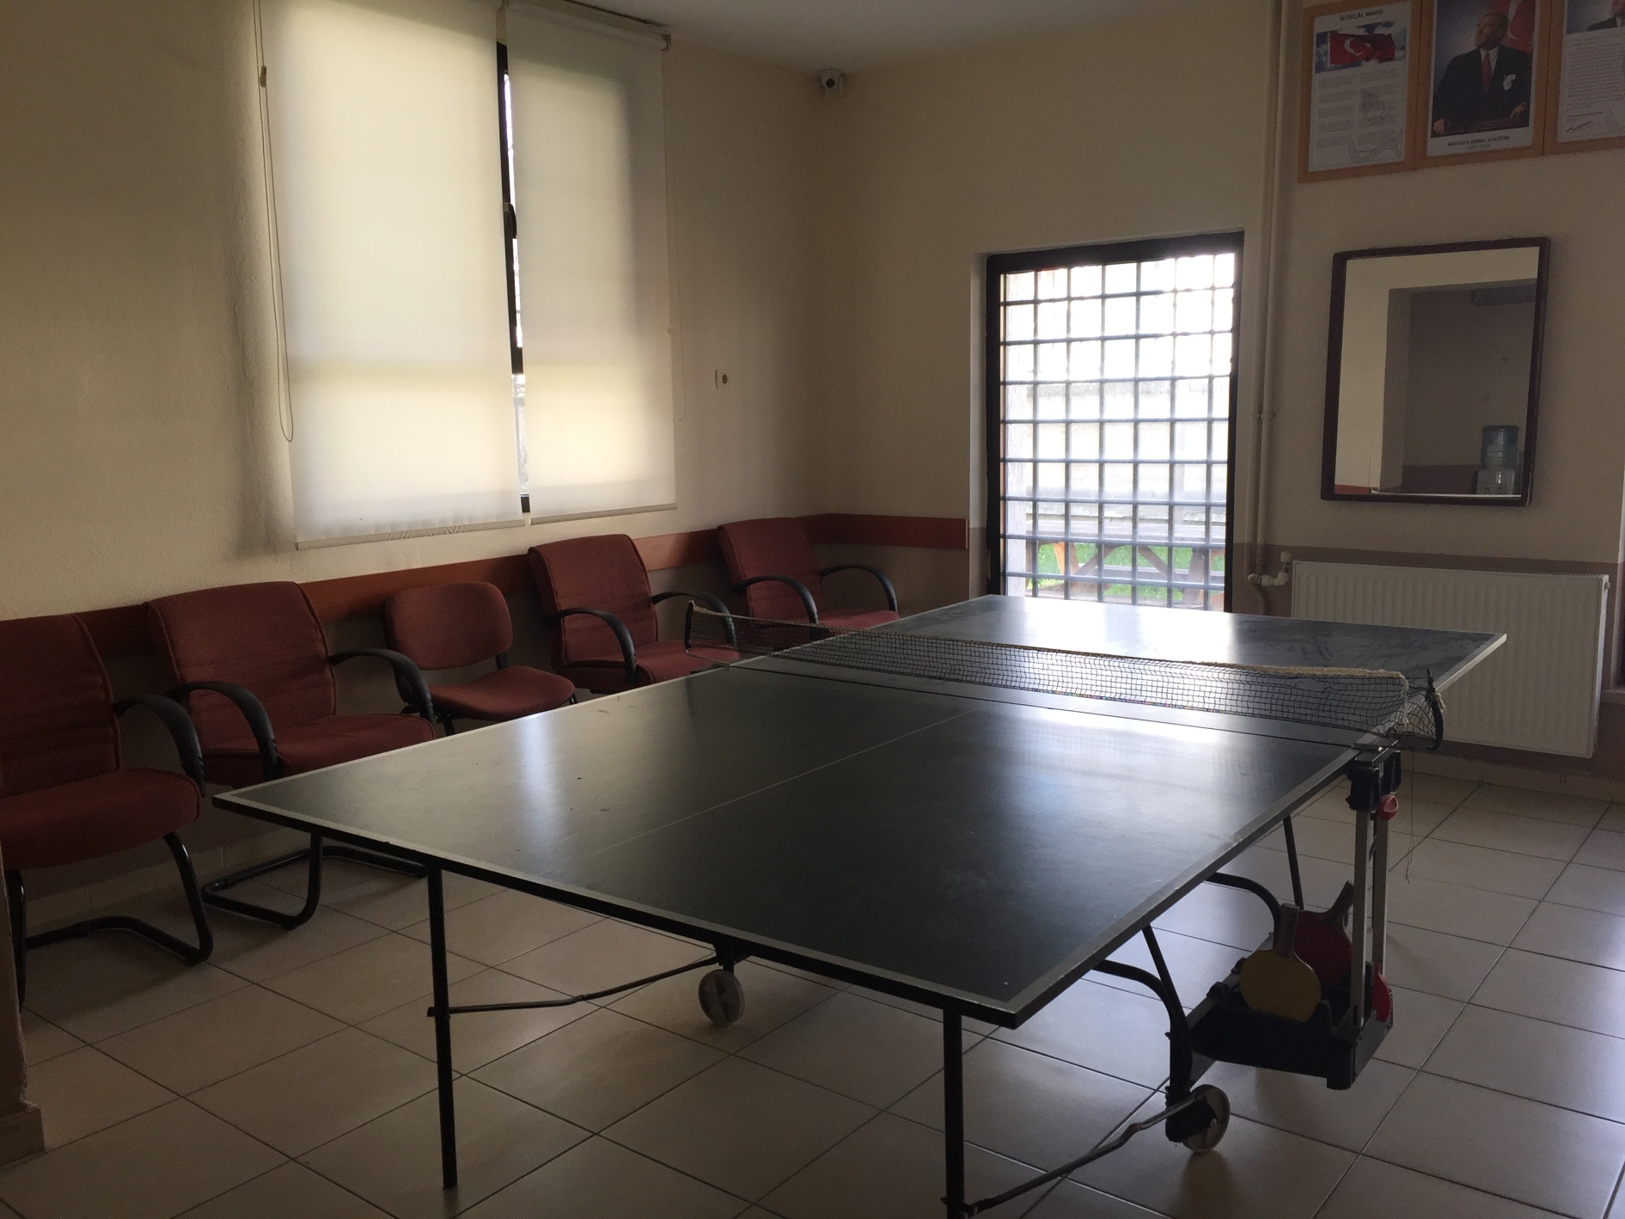

Slide 26
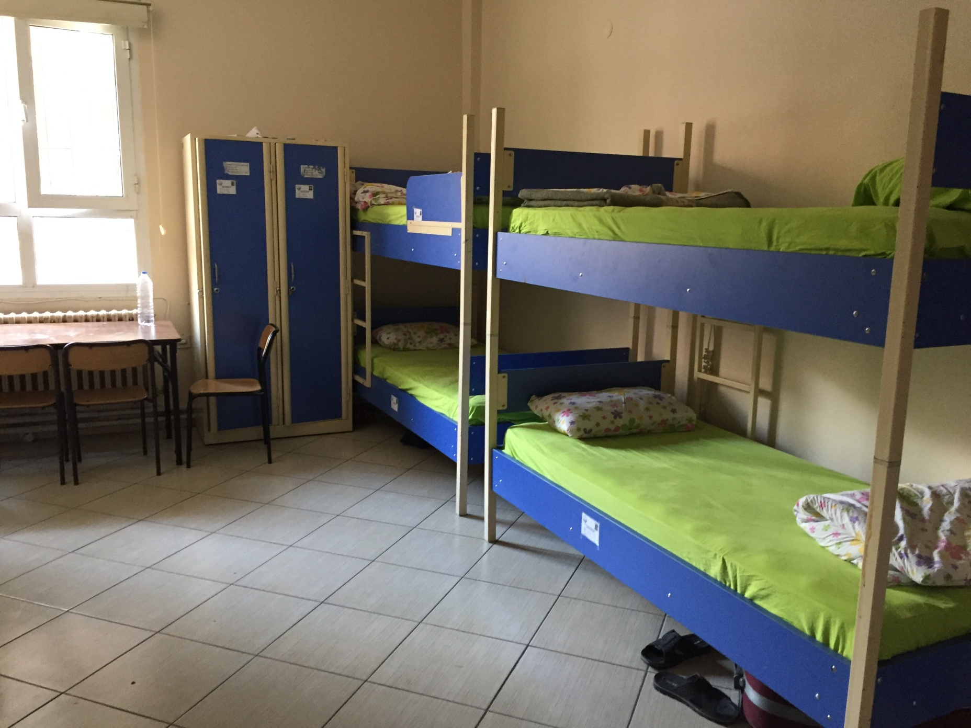

Slide 27
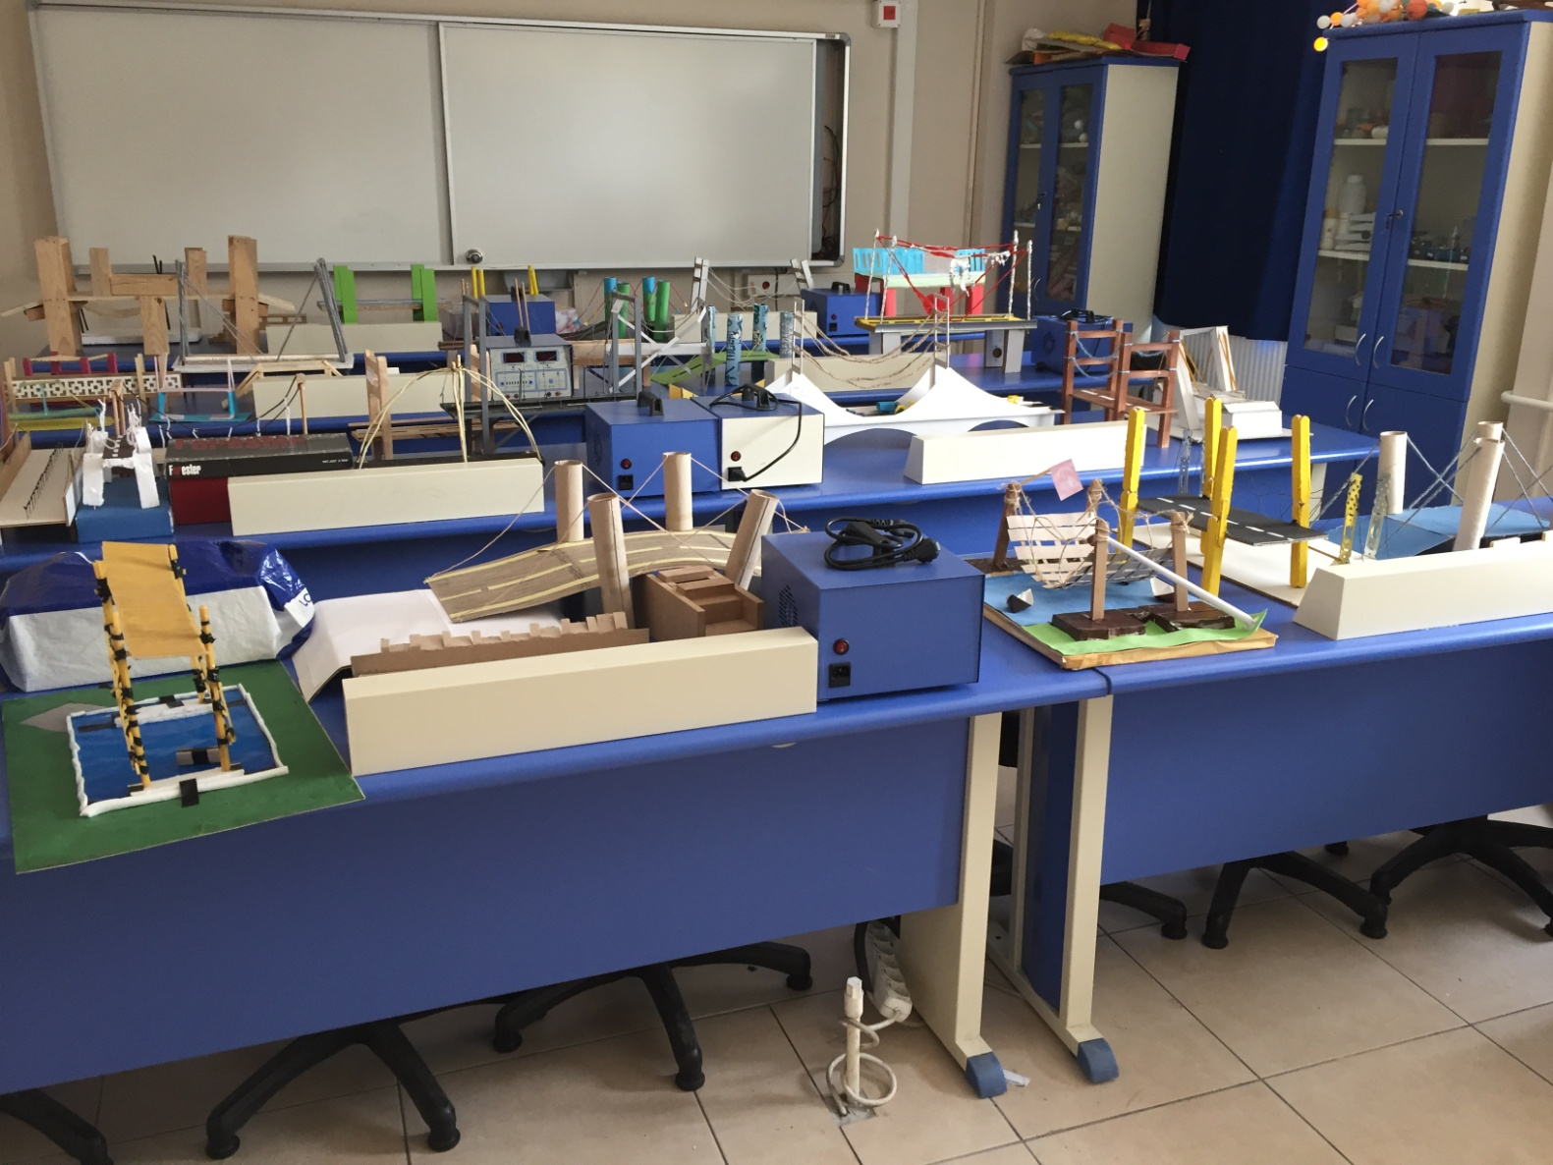
FEN DERSLERİ LABORATUARIMIZ:

Slide 28
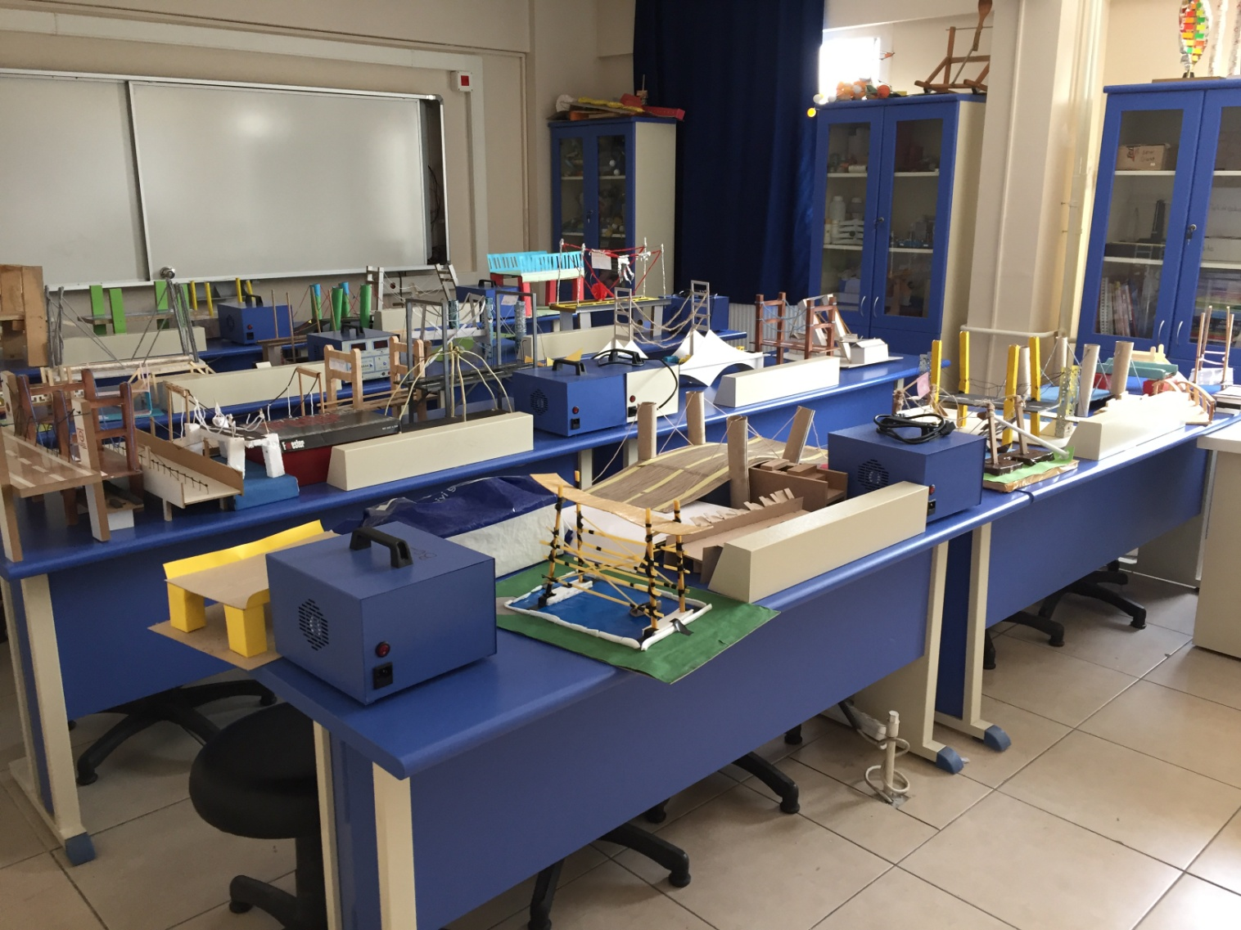
FEN DERSLERİ LABORATUARIMIZ:

Slide 29
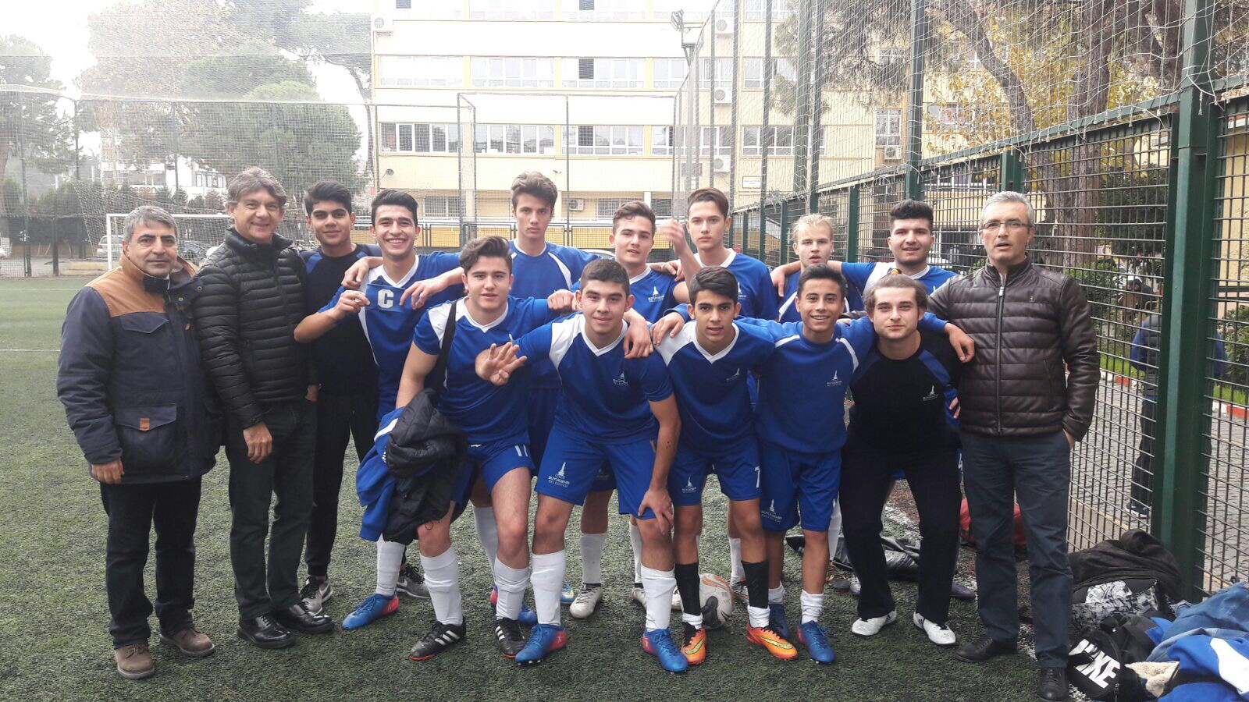
OKULUMUZUN SPOR FAALİYETLERİ:
Okulumuzun futbol takımı

Slide 30
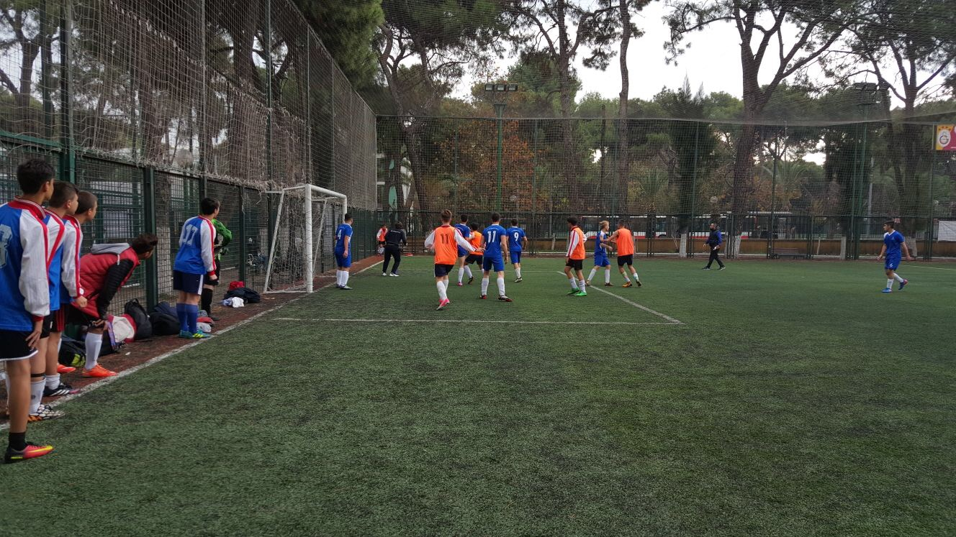
OKULUMUZUN SPOR FAALİYETLERİ:

Slide 31
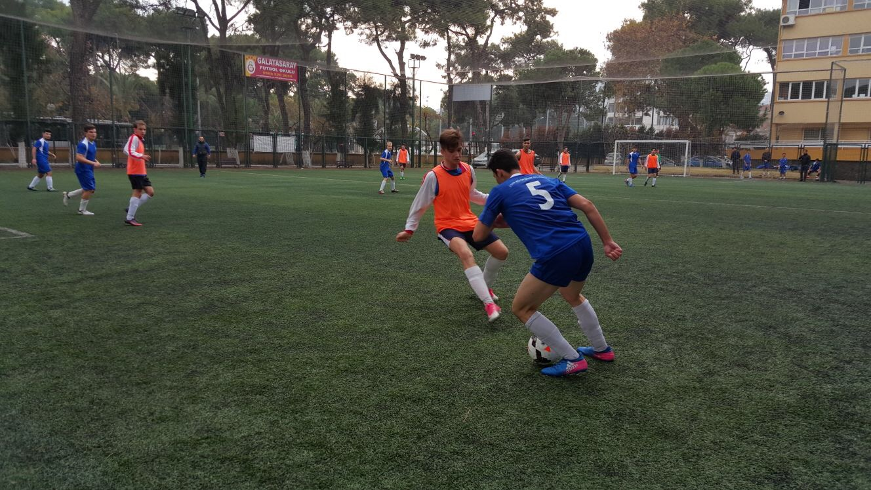
OKULUMUZUN SPOR FAALİYETLERİ:

Slide 32
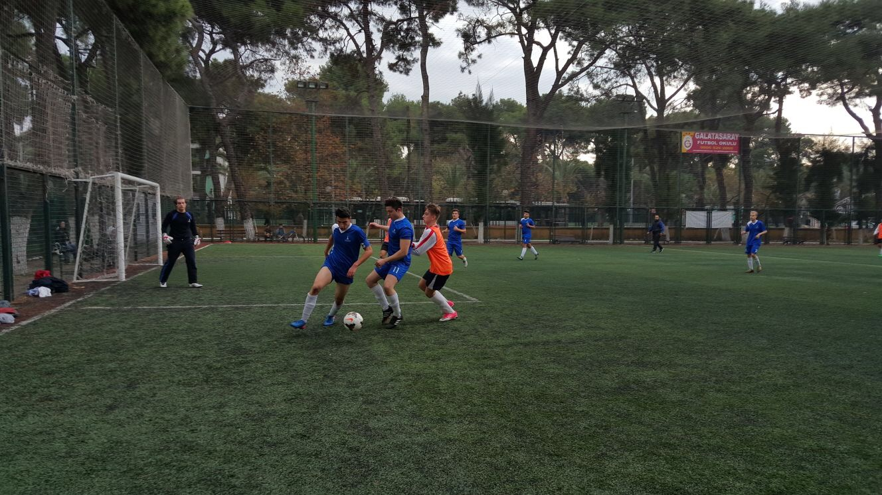
OKULUMUZUN SPOR FAALİYETLERİ:

Slide 33
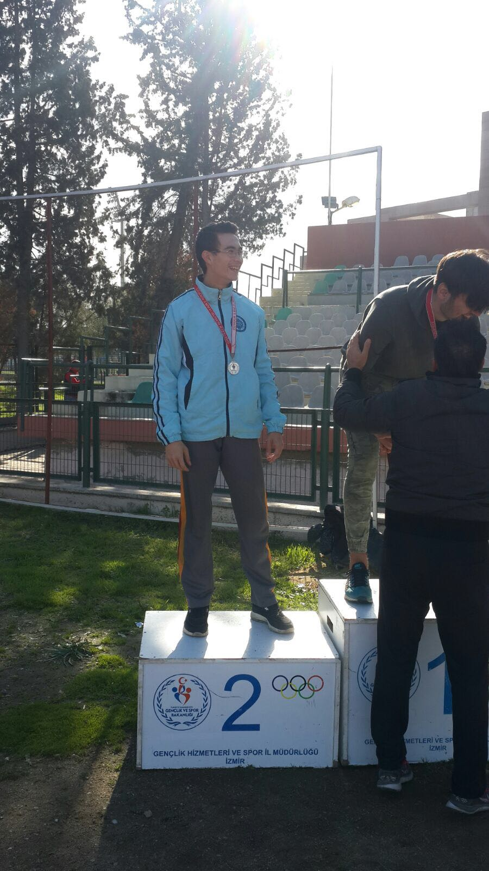
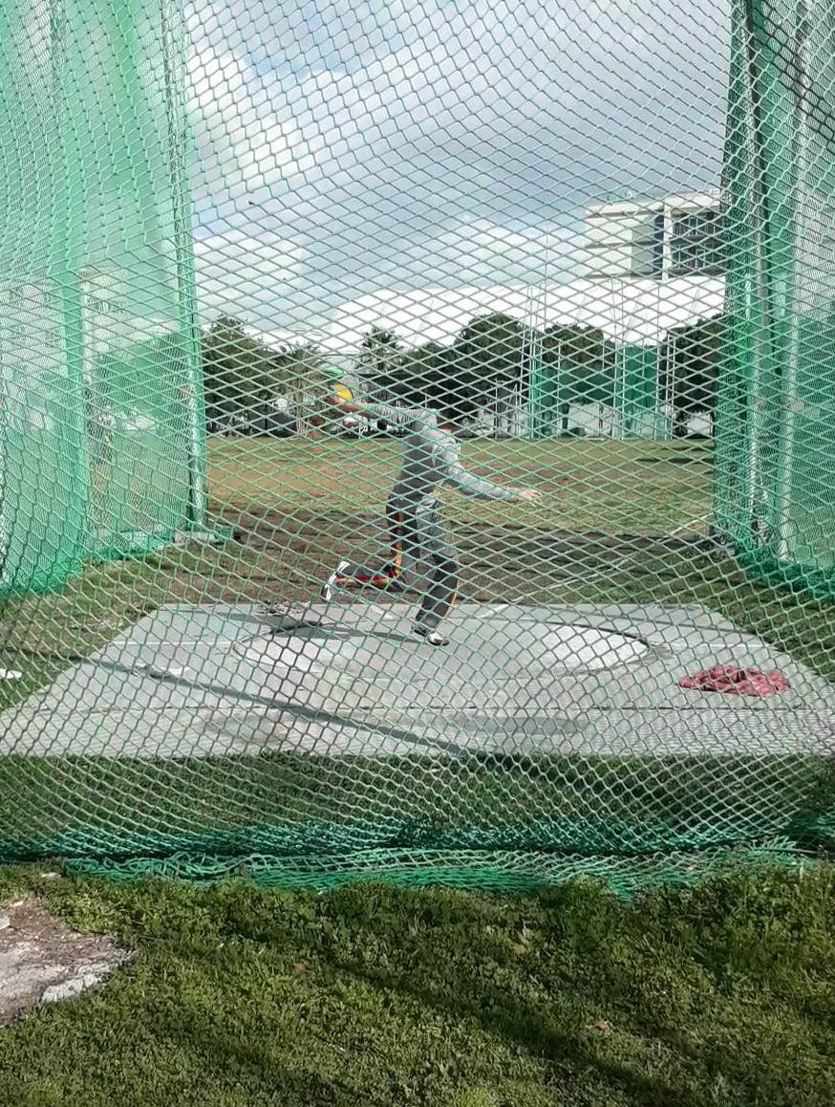
Okulumuz öğrencilerinden Onur Kayar disk atma dalında İzmir 2. si olmuştur.

Slide 34
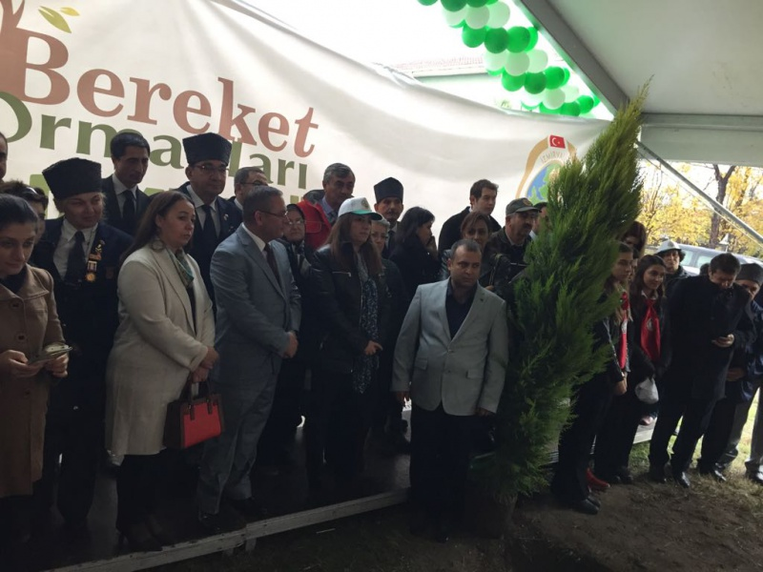
Okulumuz birçok sosyal sorumluluk projesine öncü olmaktadır.

Slide 35
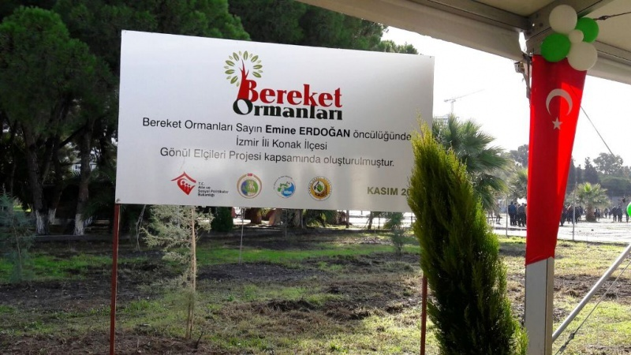
Gönül Elçileri Projesi kapsamında Sayın Emine ERDOĞAN öncülüğünde İzmir´de 500 bin fidan dikimi Bereket Ormanları olarak dikildi.

Slide 36
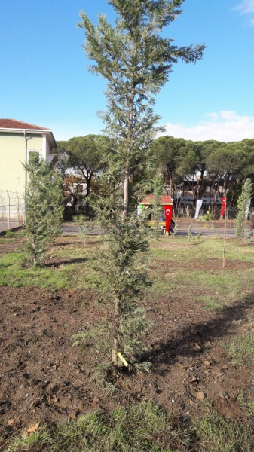

Slide 37
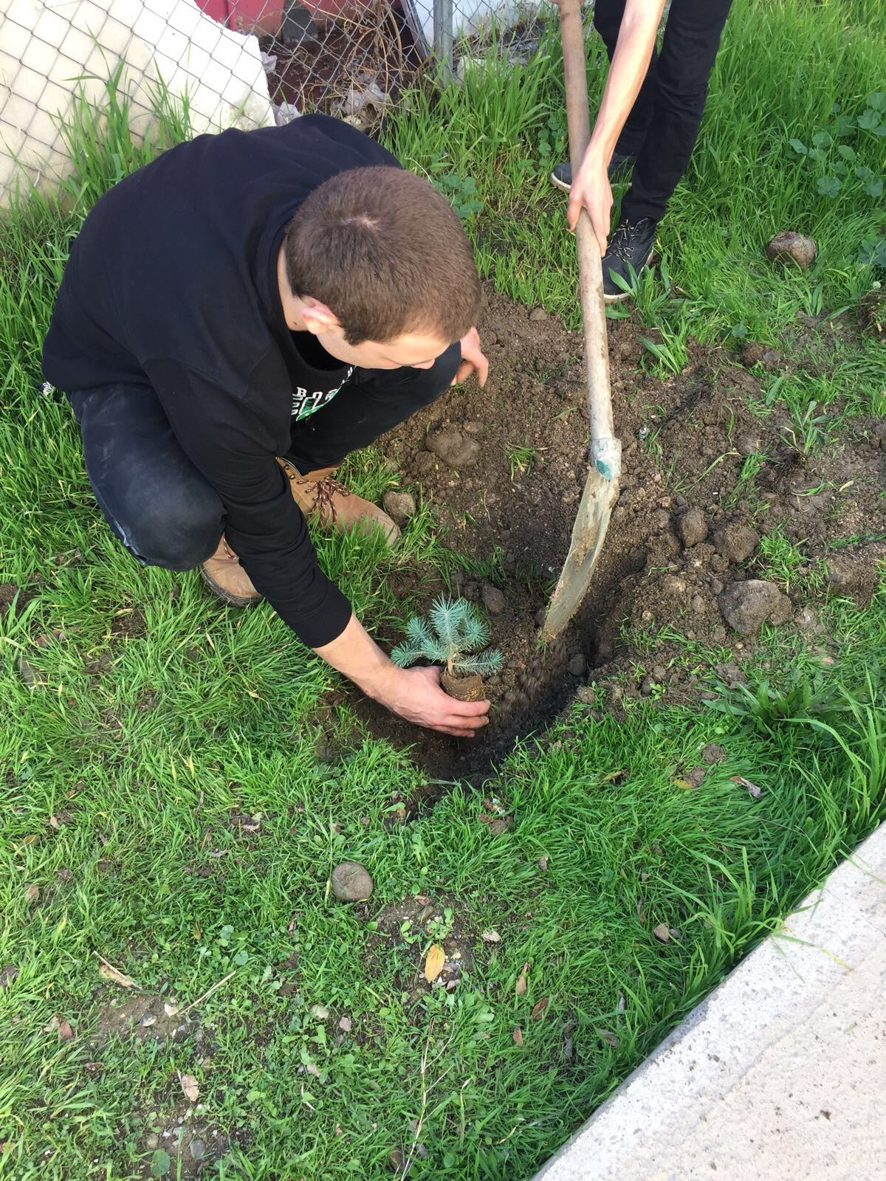
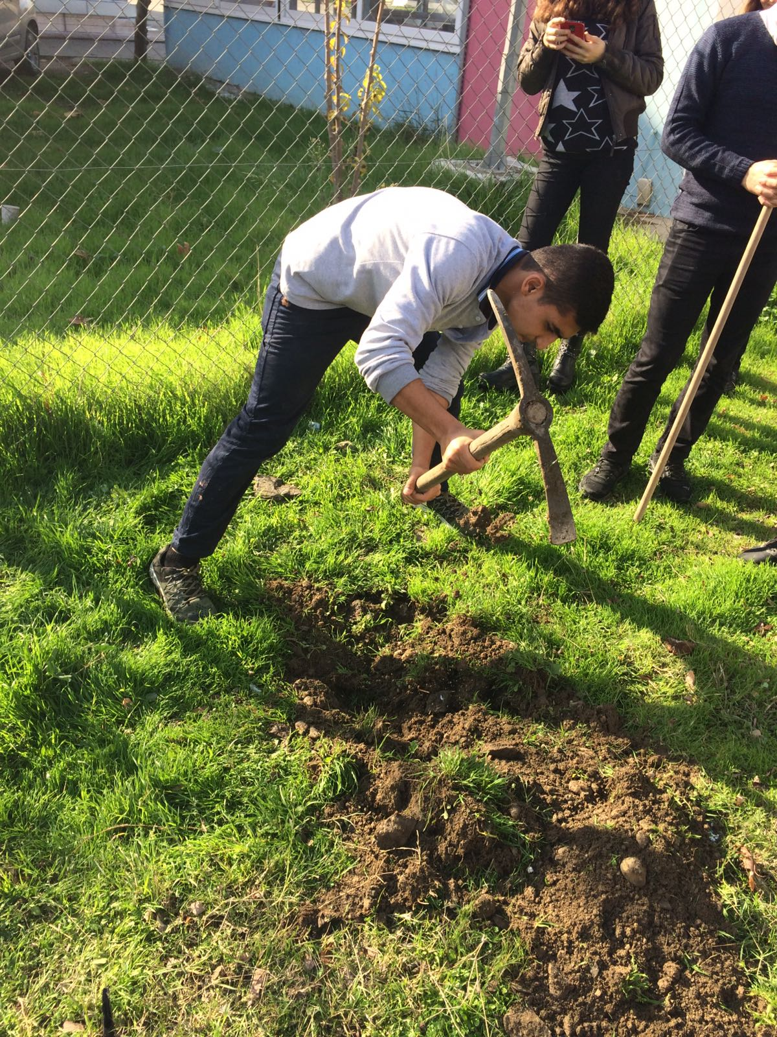

Slide 38
Okulumuz:
Okulumuz 2017-2018 eğitim öğretim yılında sağlıklı temiz ve hijyen okul projesini gerçekleştirip beyaz bayrak almıştır.

Slide 39
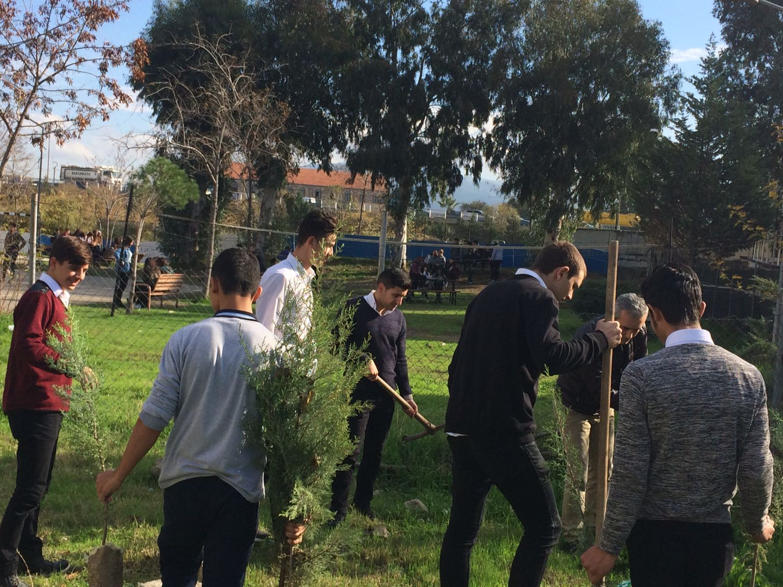

Slide 40
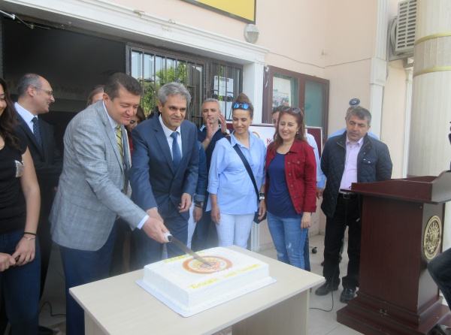
Okulumuz 10. ve 11. sınıf öğrencileri her sene beceri eğitimine şenlik havasında uğurlanır.

Slide 41
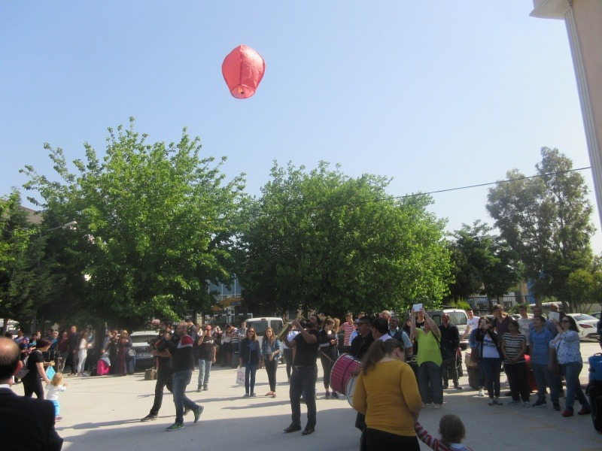

Slide 42
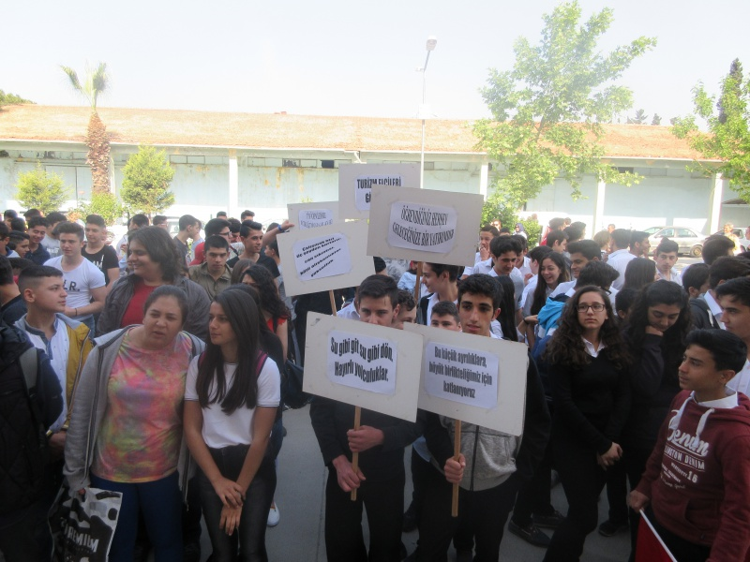

Slide 43
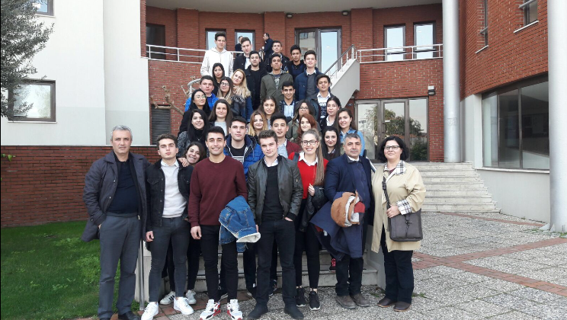
Okulumuz öğrencileri her yıl düzenli olarak ilimizdeki üniversiteleri tanımak amacıyla ziyaret etmektedir.

Slide 44
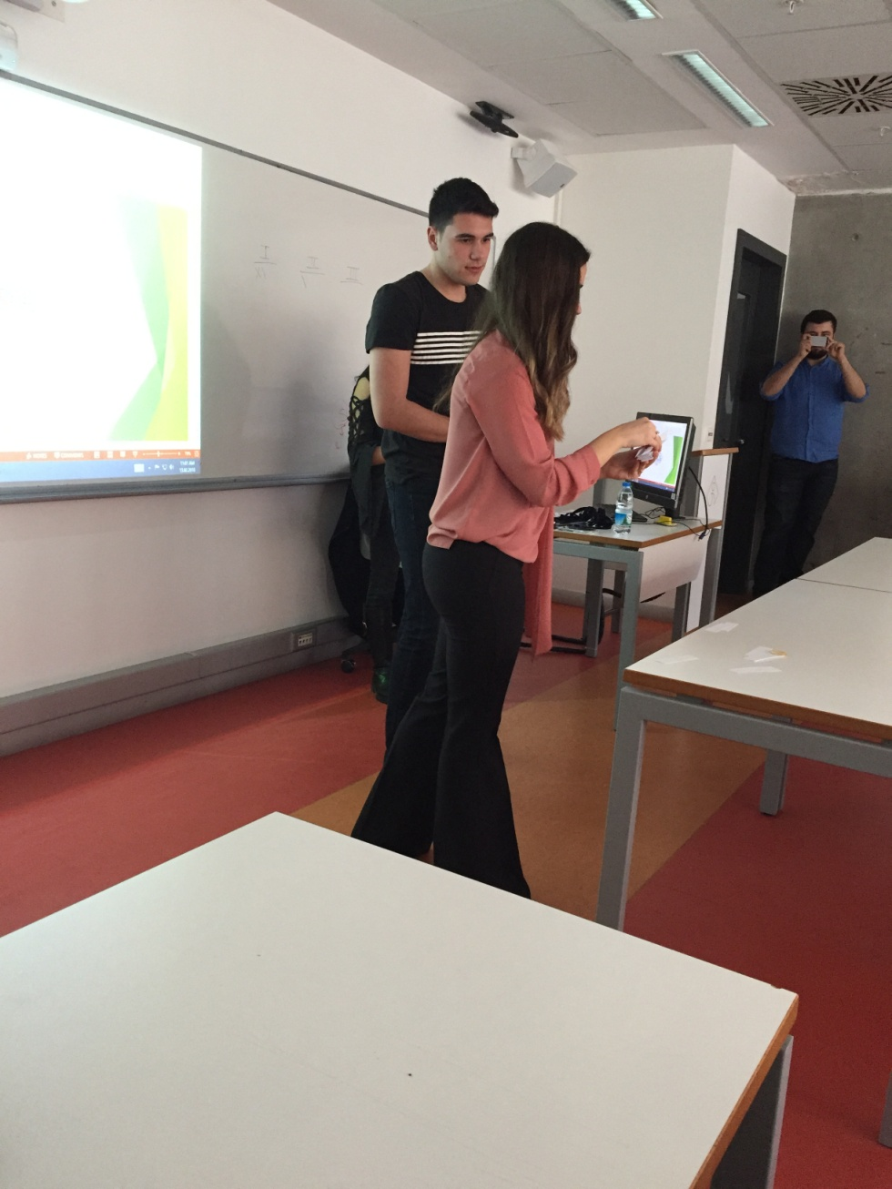
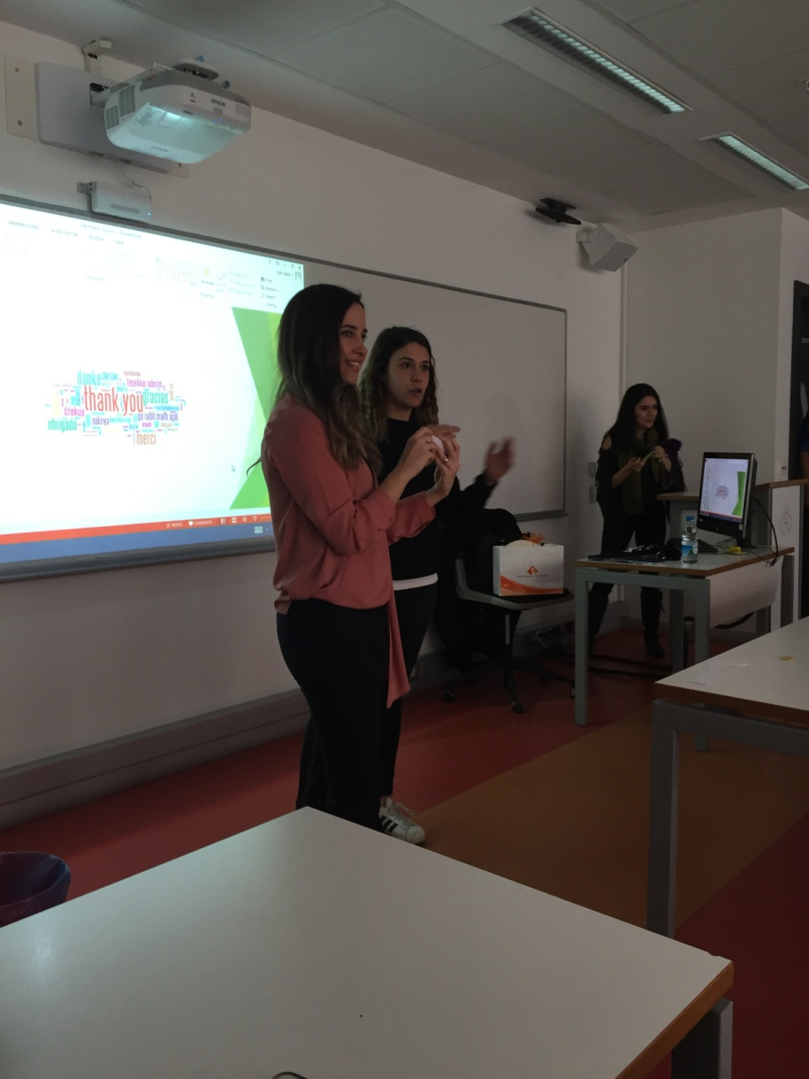

Slide 45
Okulumuzda her yıl sürekli olarak öğrenci gelişimi için seminerler verilmektedir.

Slide 50
Okulumuzun yiyecek içecek ve konaklama seyahat alan öğrencileri sektördeki gelişmeleri yerinde görmek için otel işletmelerine ve diğer turizm işletmelerine uygulama yapmak için gitmektedir.

Slide 56
Okulumuz eko-okul kapsamında eğitim öğretime vermektedir.

